Slide 1
ESTADOS UNIDOS.-LA VUELTA AL MUNDO EN 885 JARDINES.-Forth Worth .-Mercer Arboretum.-Moody Gardens.-Red Butte Garden.-Salt Lake City
Selección de textos y fotografías por
JOSE ELIAS BONELLS

Slide 2
TEXAS.-Forth Worth
El Jardín Botánico de Fort Worth (109 acres) es un jardín botánico ubicado en el Boulevard 3220 el Jardín Botánico, Fort Worth, Texas . .
El jardín fue creado en 1934, y describe a sí mismo como el más antiguo jardín botánico en Texas, con 2.501 especies de plantas nativas y exóticas en los jardines de especialidad 21.
Además de las áreas boscosas, las principales características jardín son:
Conservatorio (10.000 pies cuadrados) - muestra de orquideas tropicales , bromelias, y árboles exóticos..

Slide 3
Cuatro Seasons Garden - Cientos de iris, azucenas amarillas, y variedades de crisantemo
Jardín fragancia - pequeño jardín con plantas aromáticas y una fuente.
Fuller Jardín - caminos y césped; sitio para bodas y fiestas en el jardín.
Jardín Japonés (7 acres, establecido 1970) - el Fort Worth jardín japonés , con tres estanques koi , cascadas, puentes, casas de té , pagodas, pabellones, jardín de meditación.
Rose Garden - rosa jardín inspirado en Villa Lante ( Italia ).
Oval Rose Garden - cientos de rosas; reforma 2002.

Slide 4
Conservación del agua Jardín - demostración de xerojardinería .
Jardines - perennes con la recolección de hierbas culinarias, así como lagunas y una pequeña cascada.
Jardín de prueba - la evaluación del sitio para cientos de especies de plantas perennes
La entrada de agua Wise - jardín con entrada de agave, la salvia Texas, salvia greggii , salvia mexicana Bush, yuca roja y Esparanza.
El jardín también contiene un banco de especies de Begonia, establecidas y operadas para evitar la pérdida de las especies de Begonias.

Slide 5
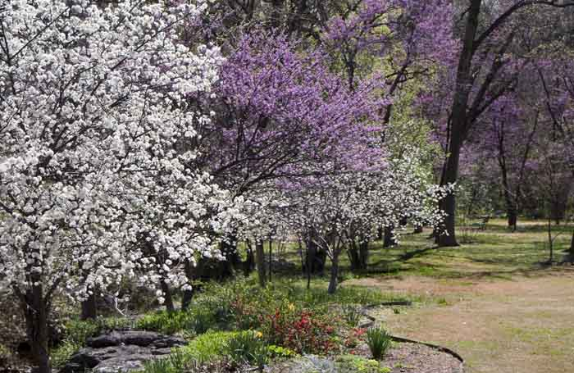

Slide 6
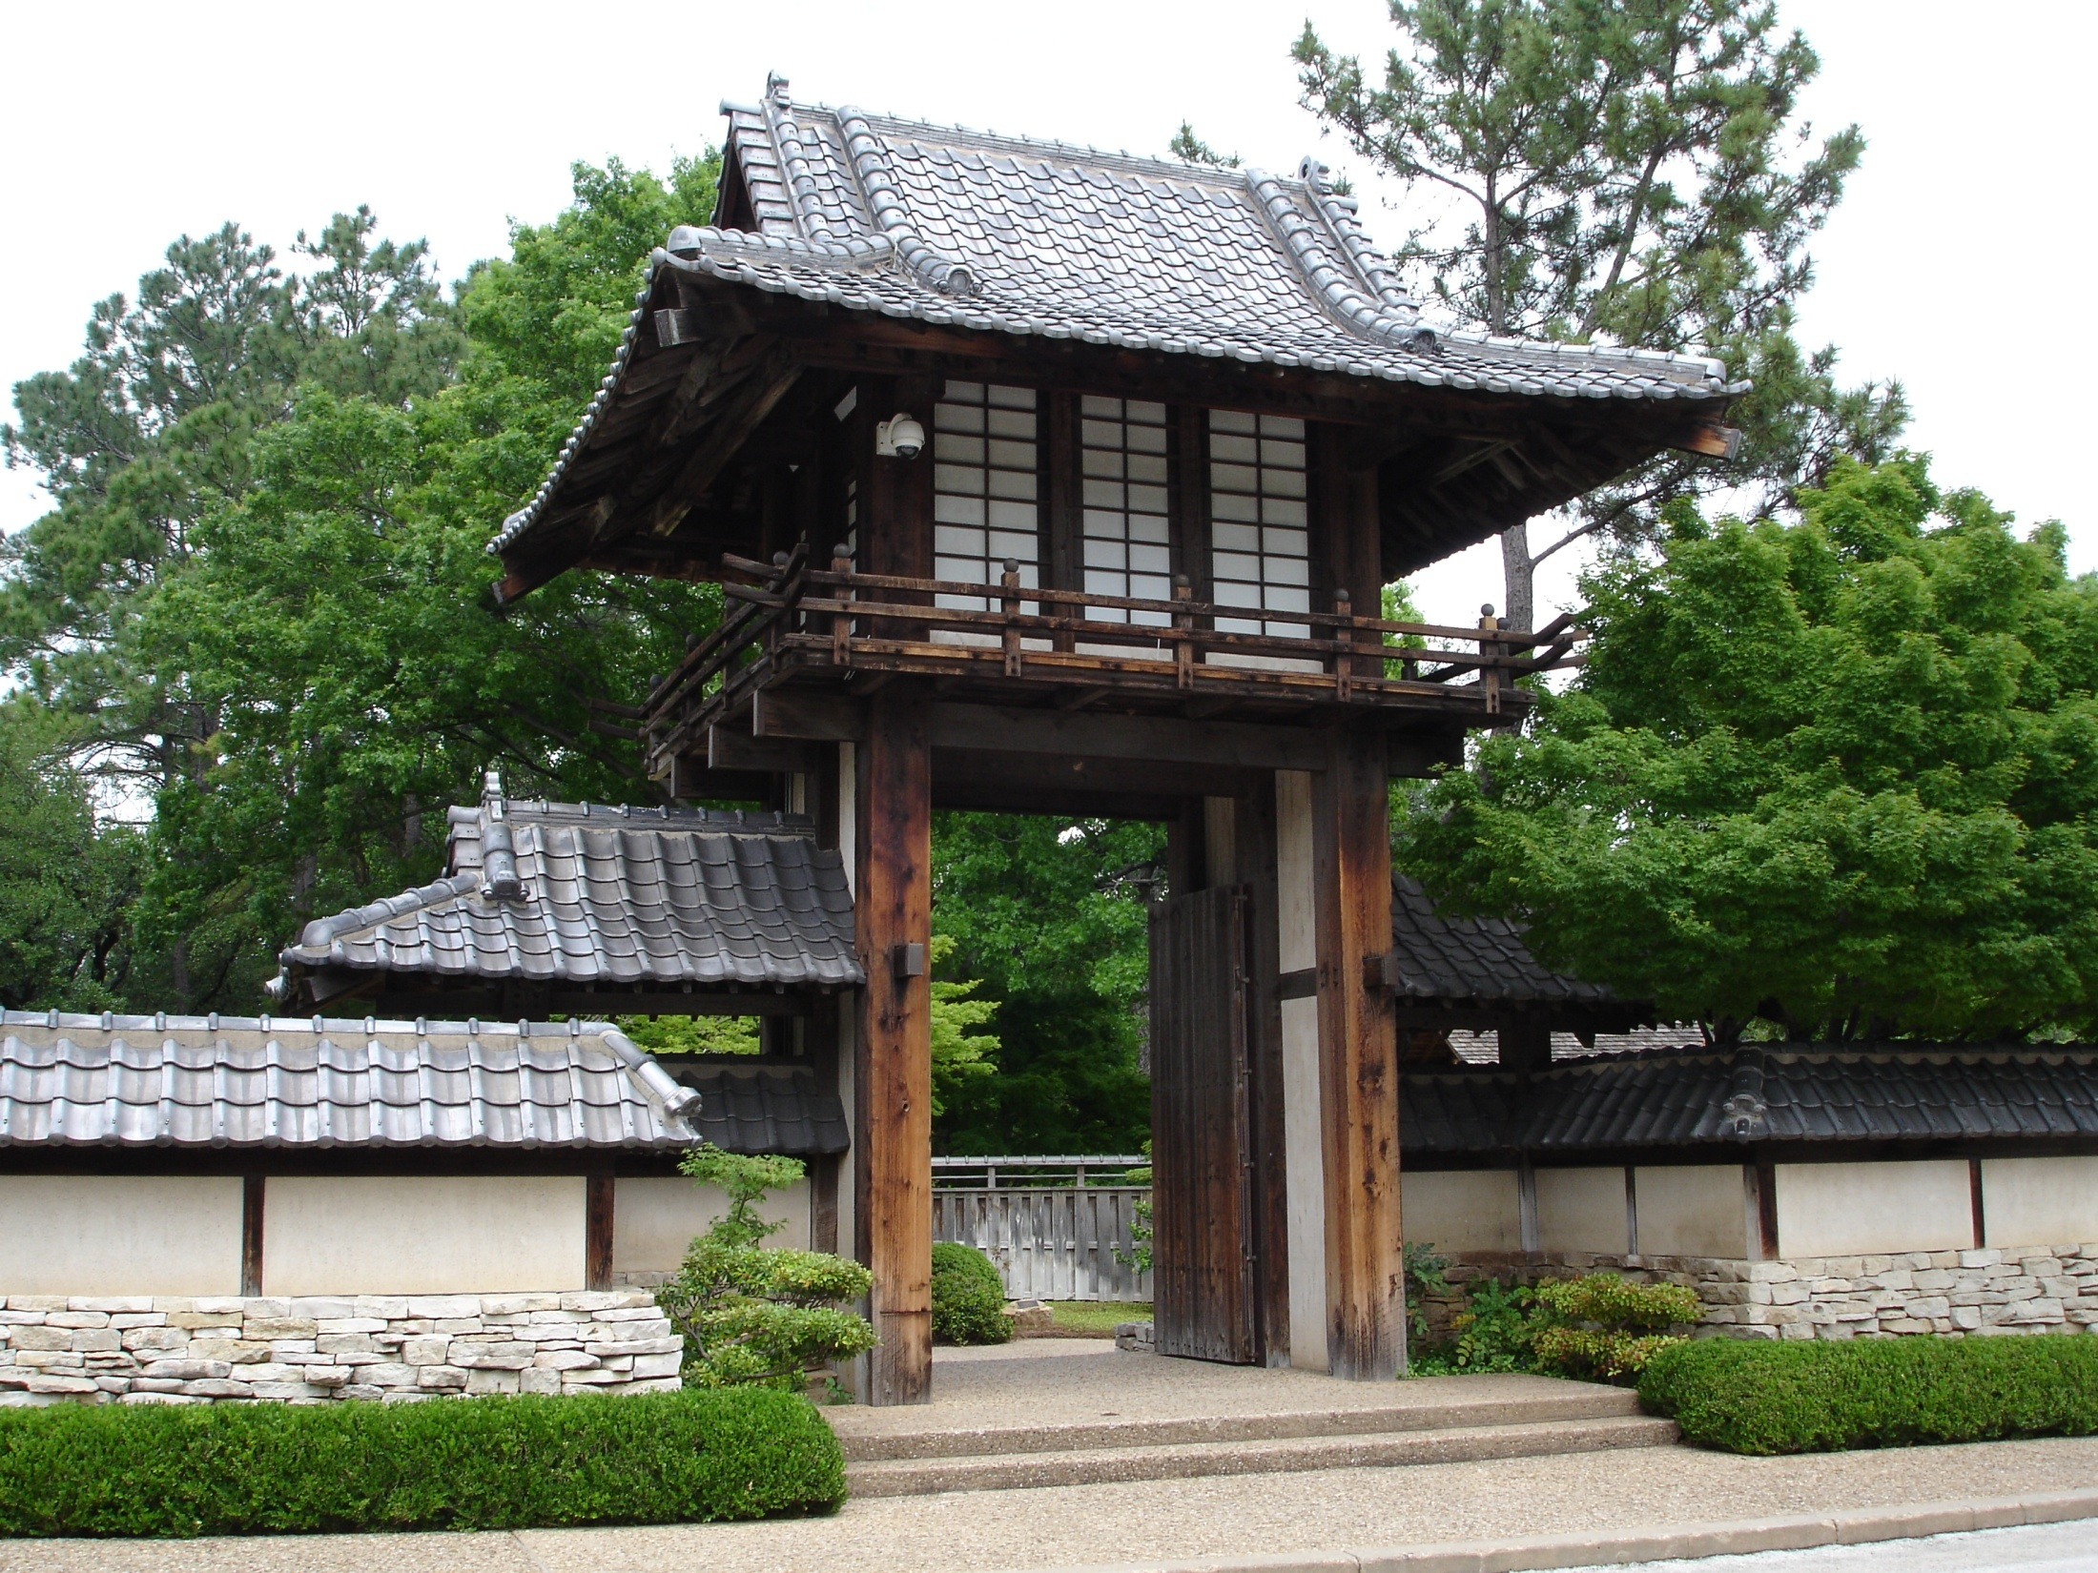

Slide 7
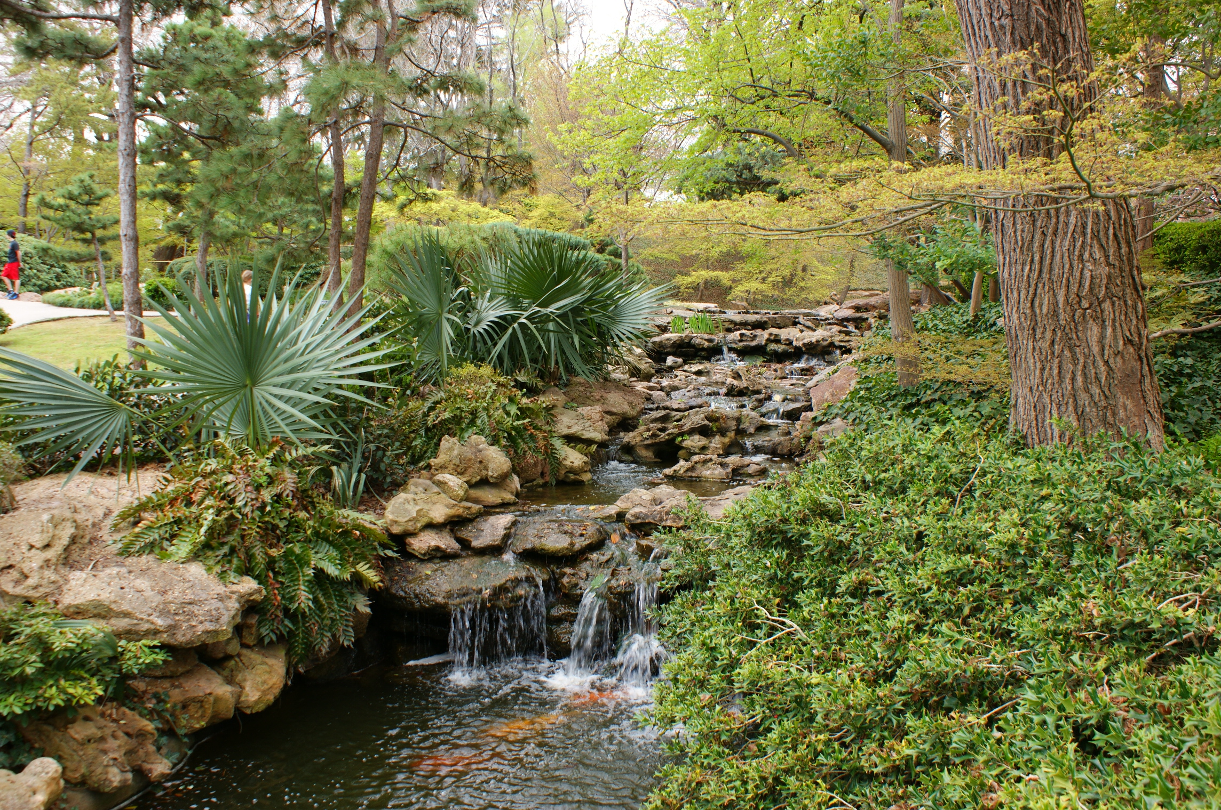

Slide 8
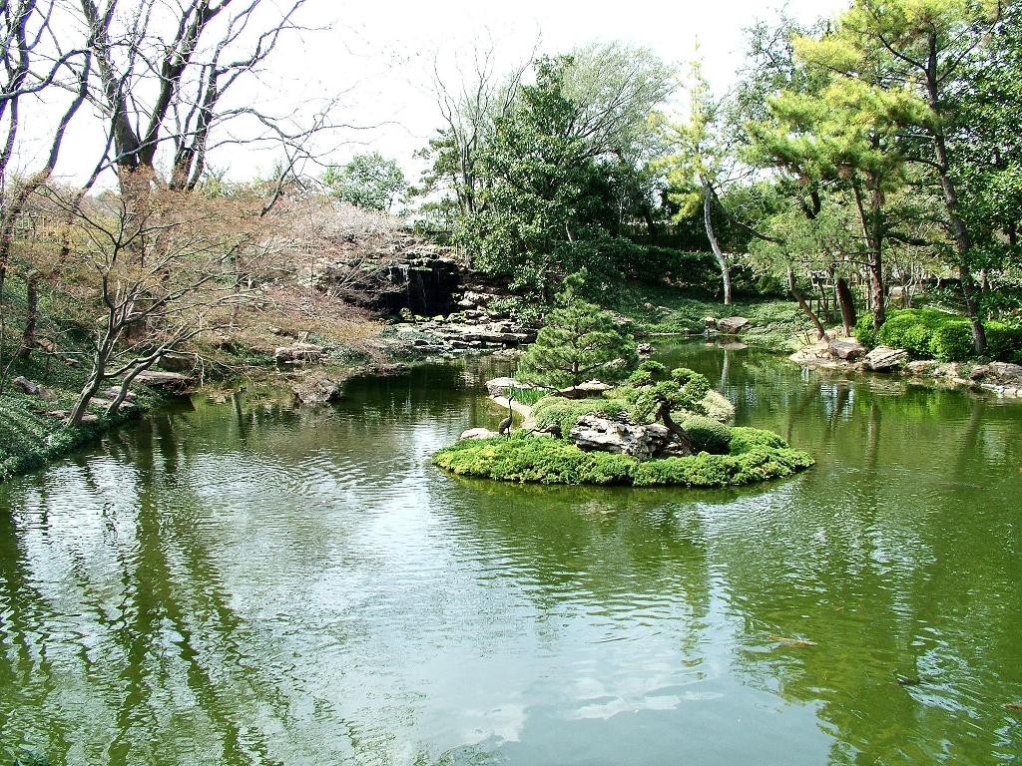

Slide 9
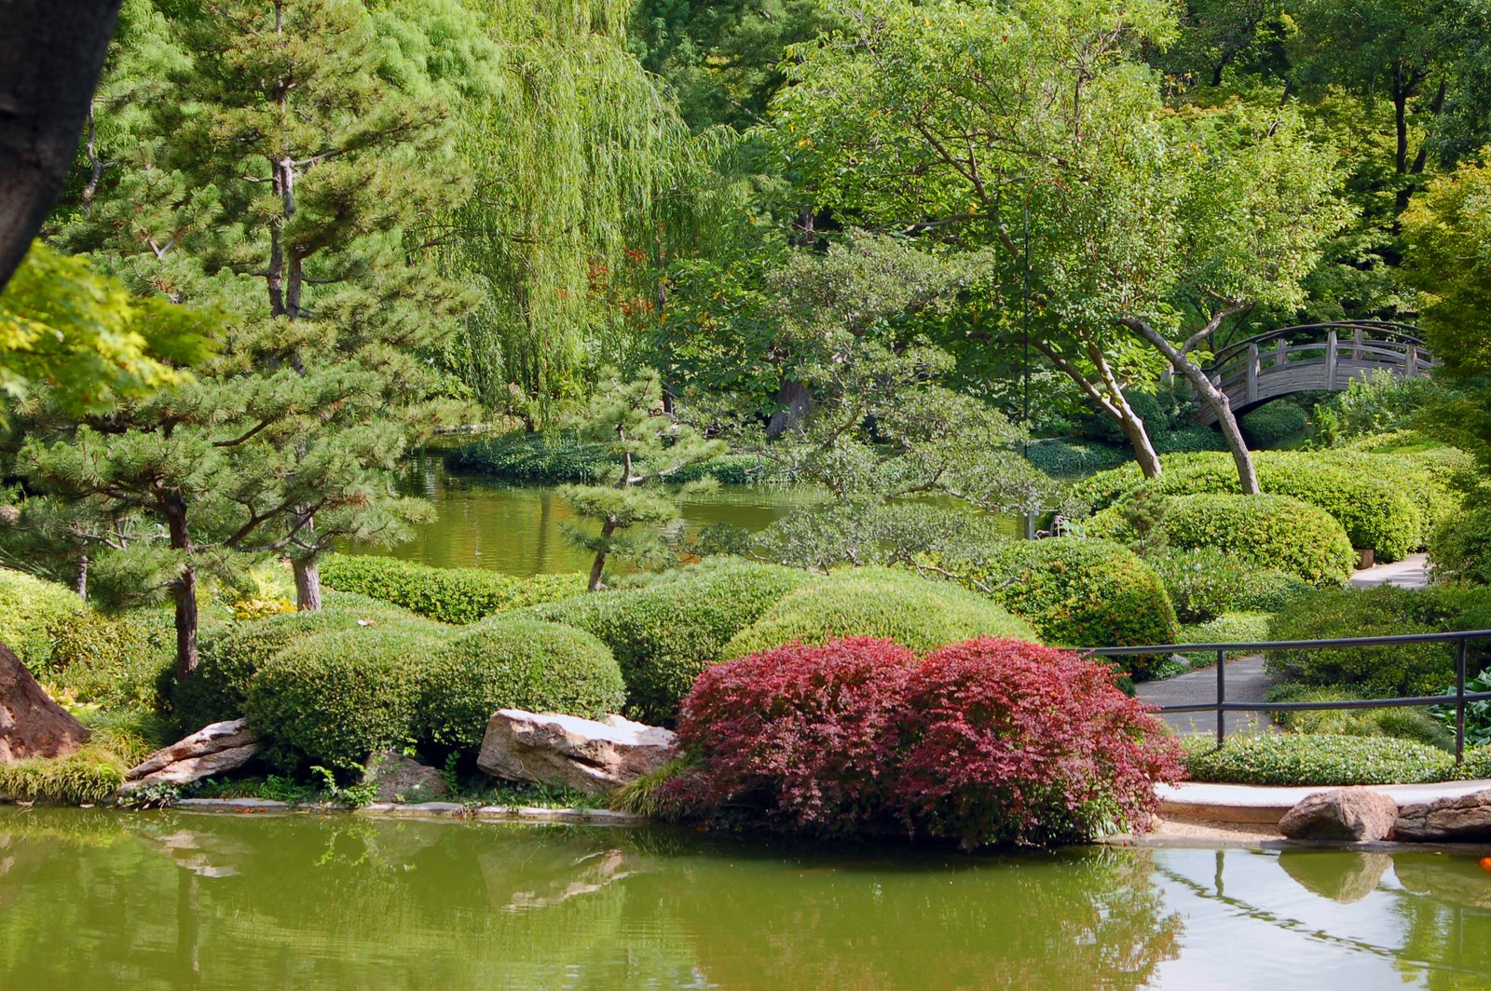

Slide 10
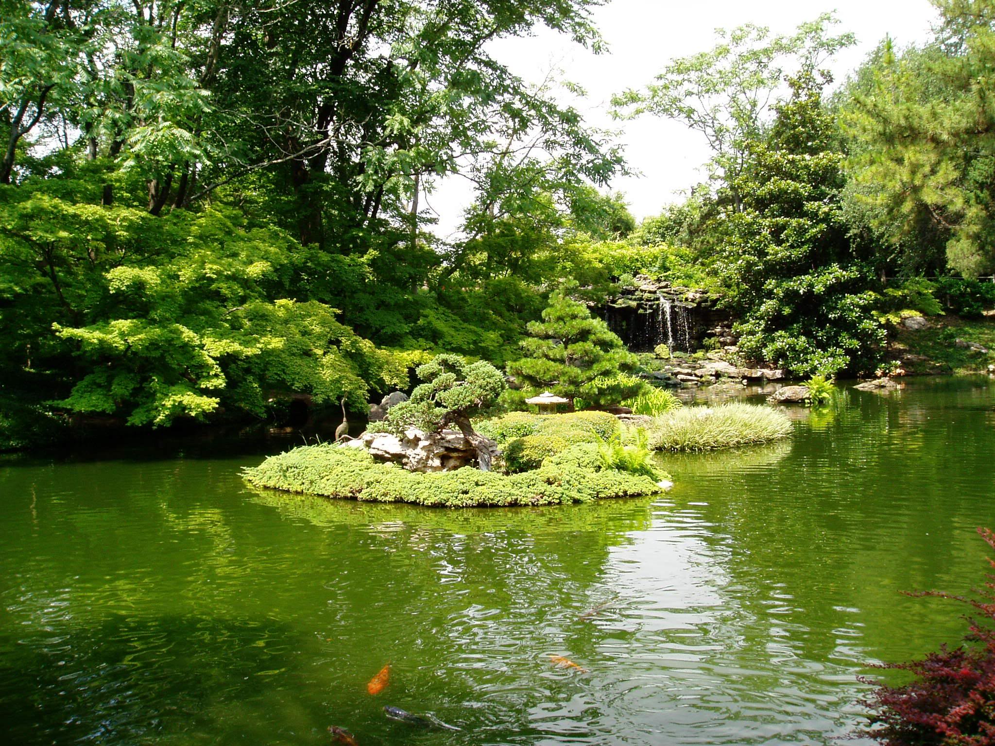
Notes:
Japanese Garden

Slide 11
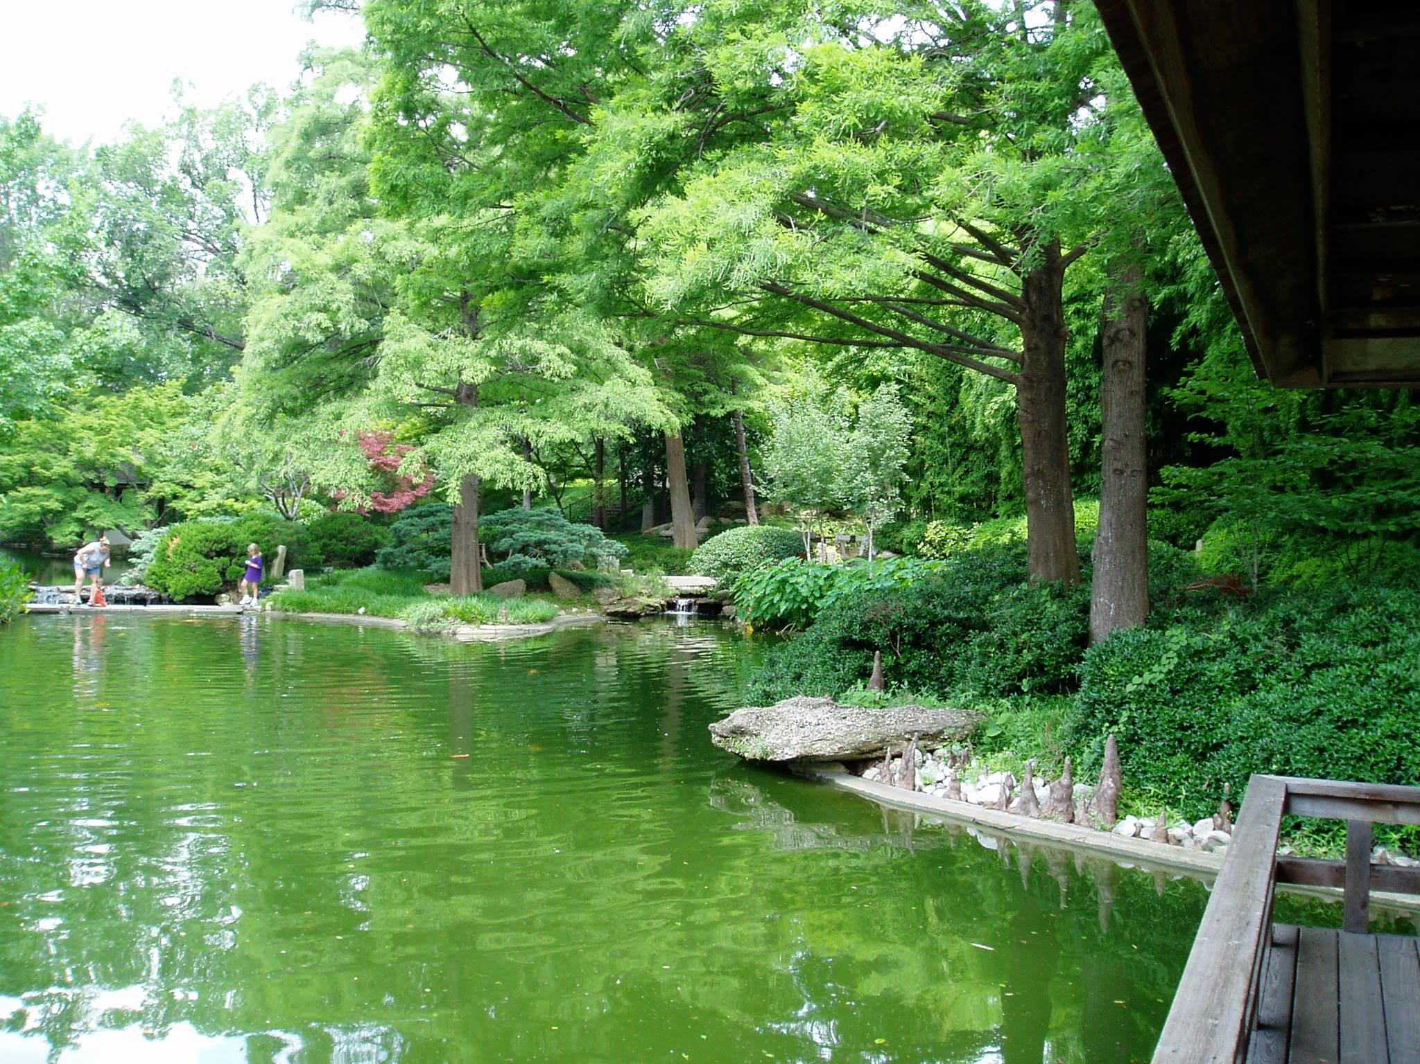

Slide 12
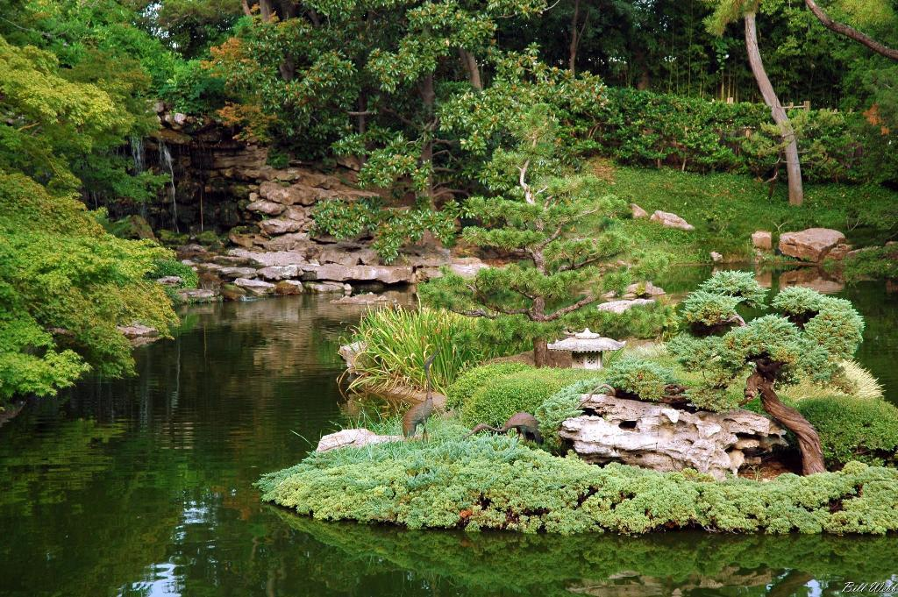

Slide 13
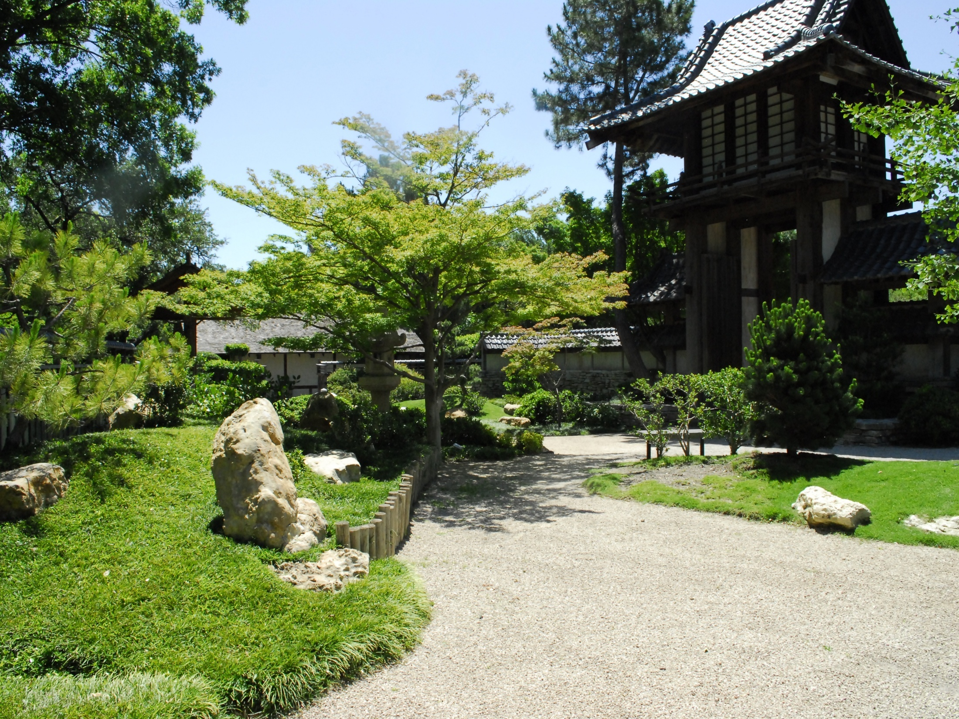

Slide 14


Slide 15
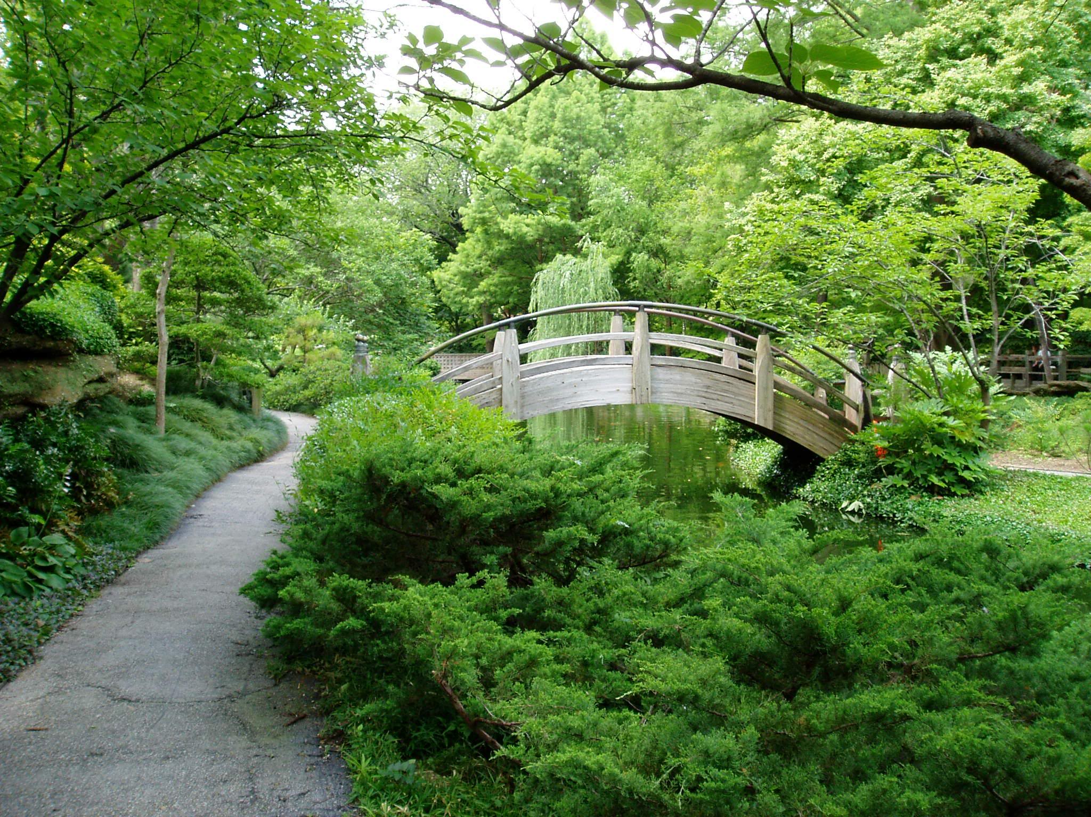

Slide 16
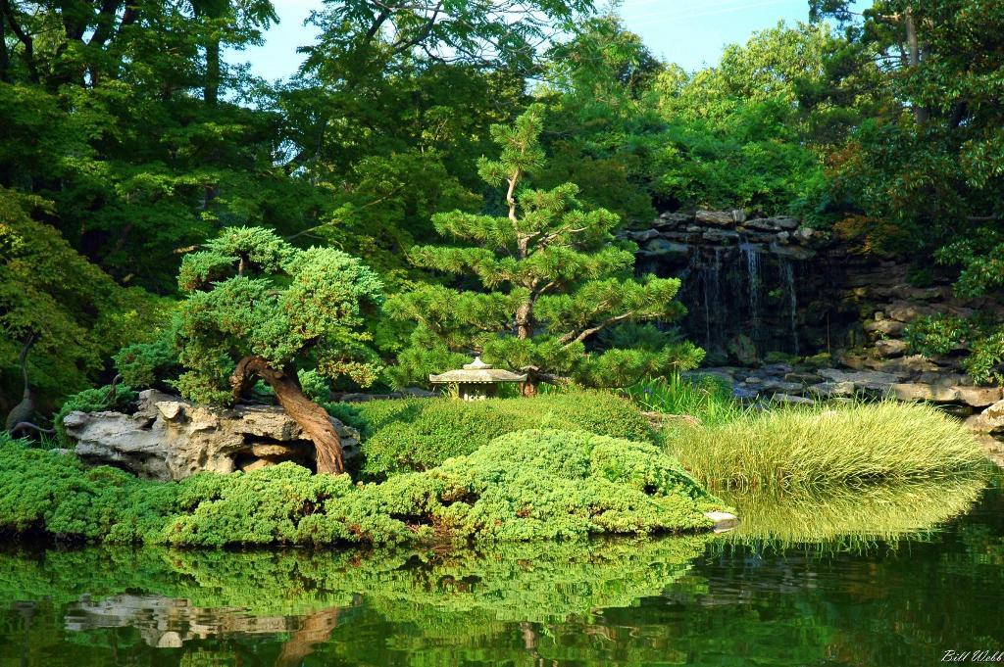

Slide 17
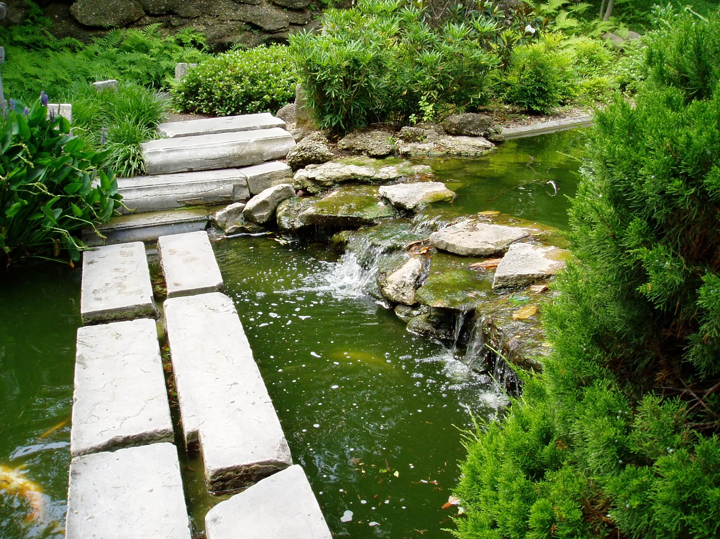

Slide 18
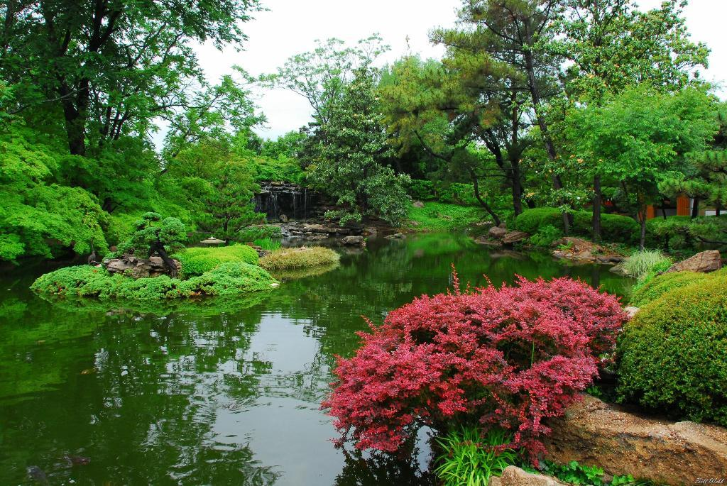

Slide 19
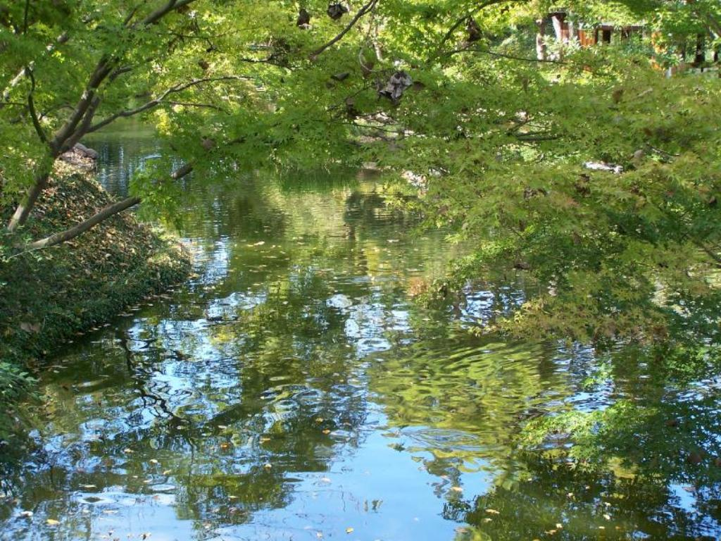

Slide 20
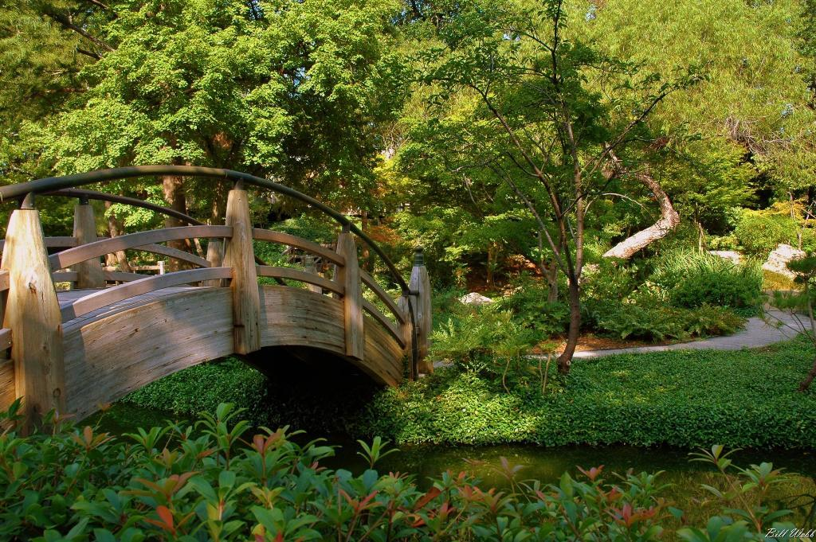

Slide 21
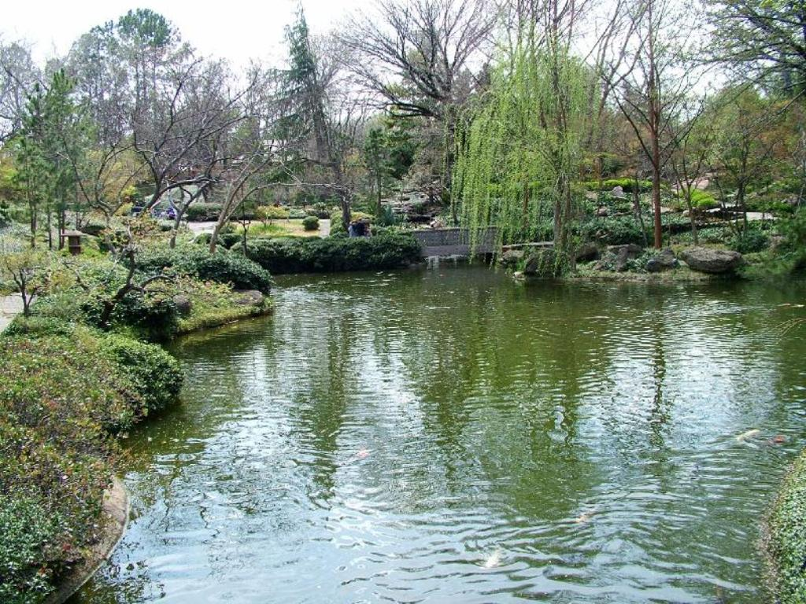

Slide 22
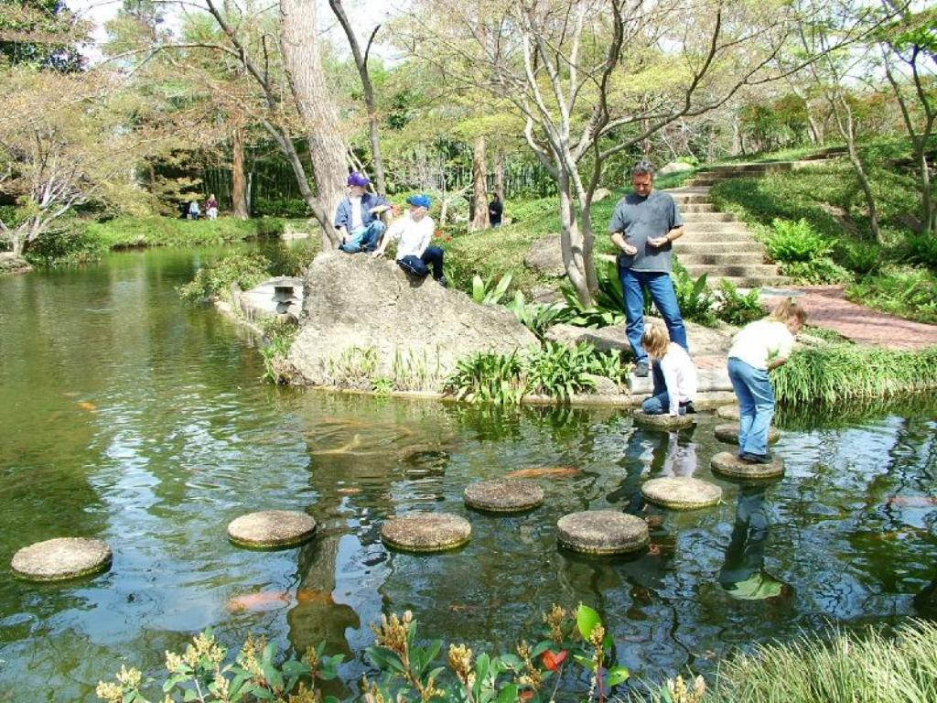

Slide 23
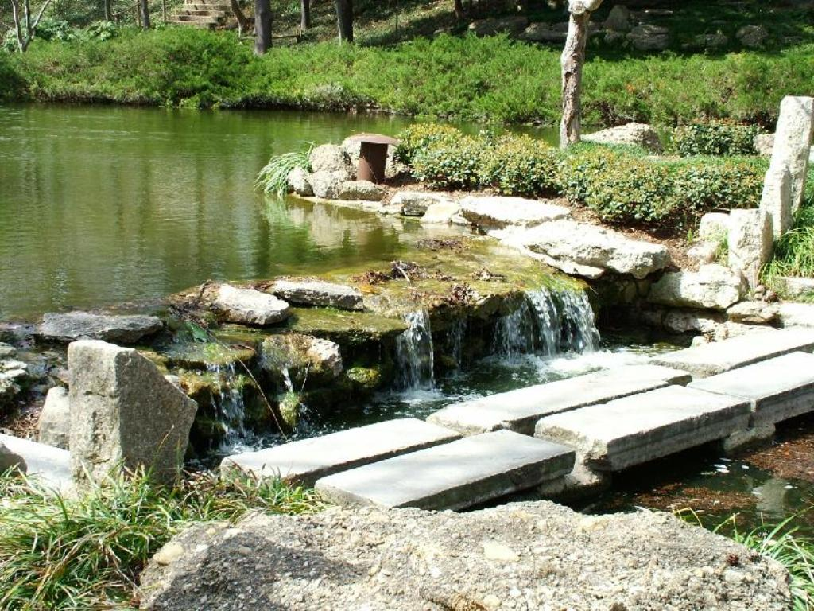

Slide 24
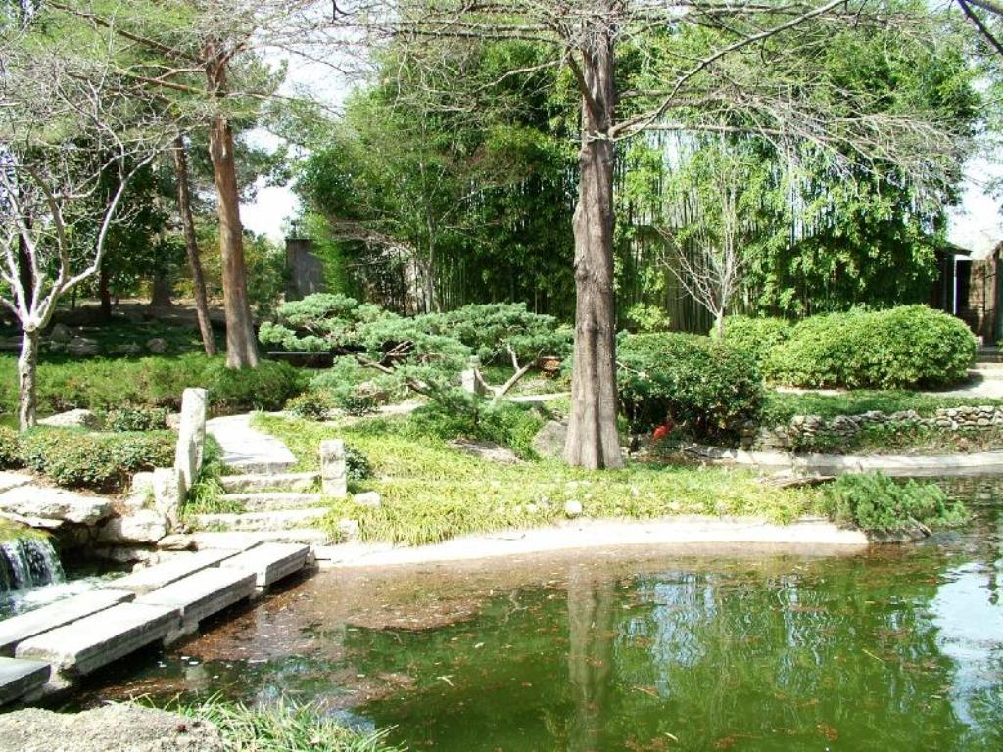

Slide 25
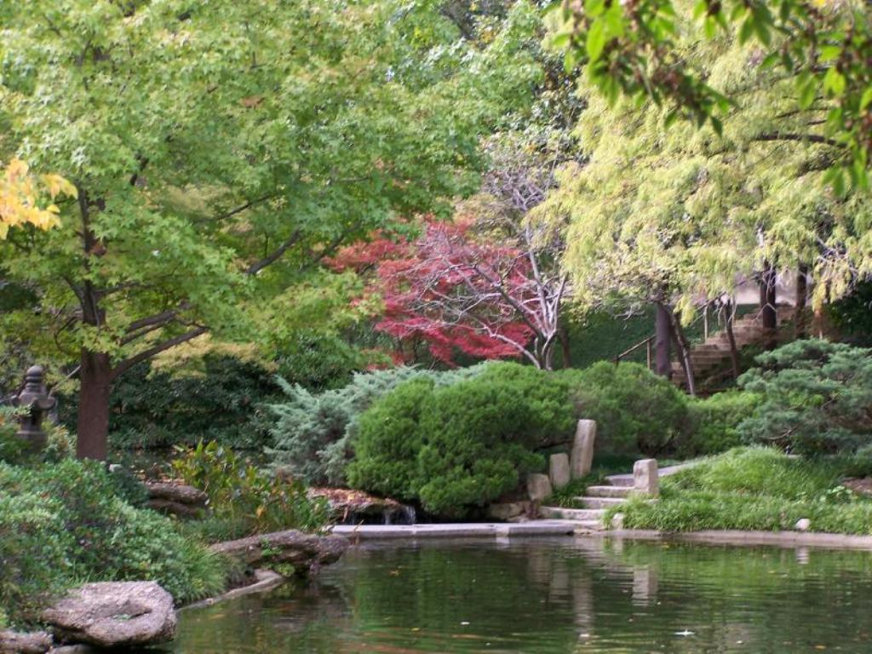

Slide 26
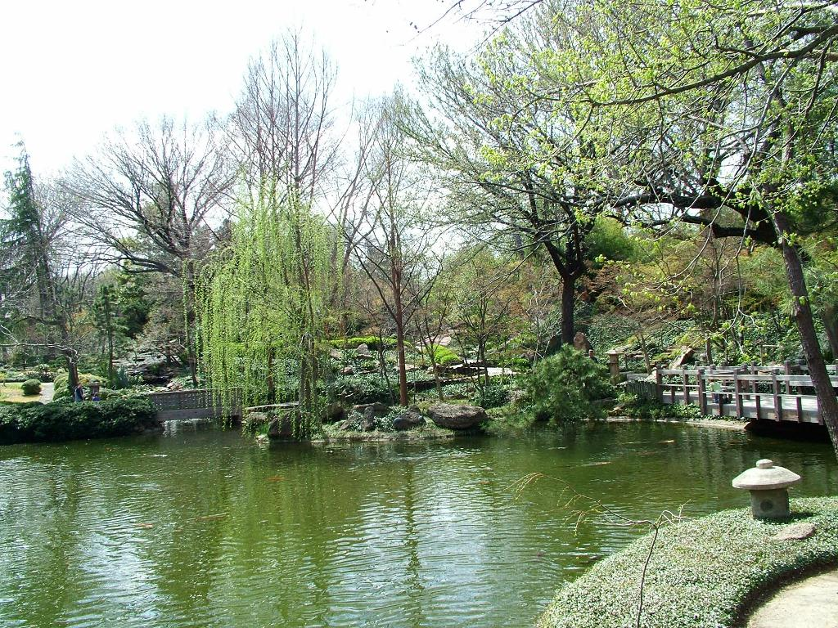

Slide 27
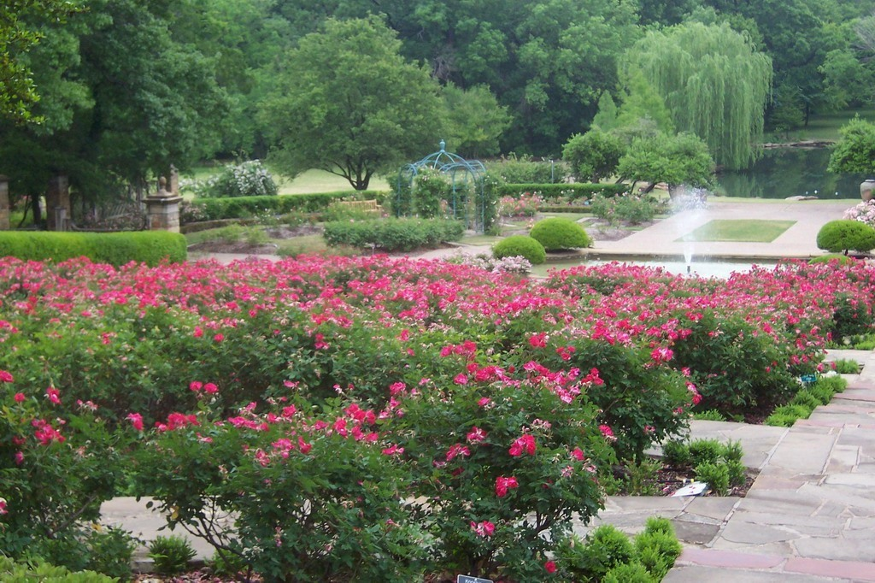

Slide 28
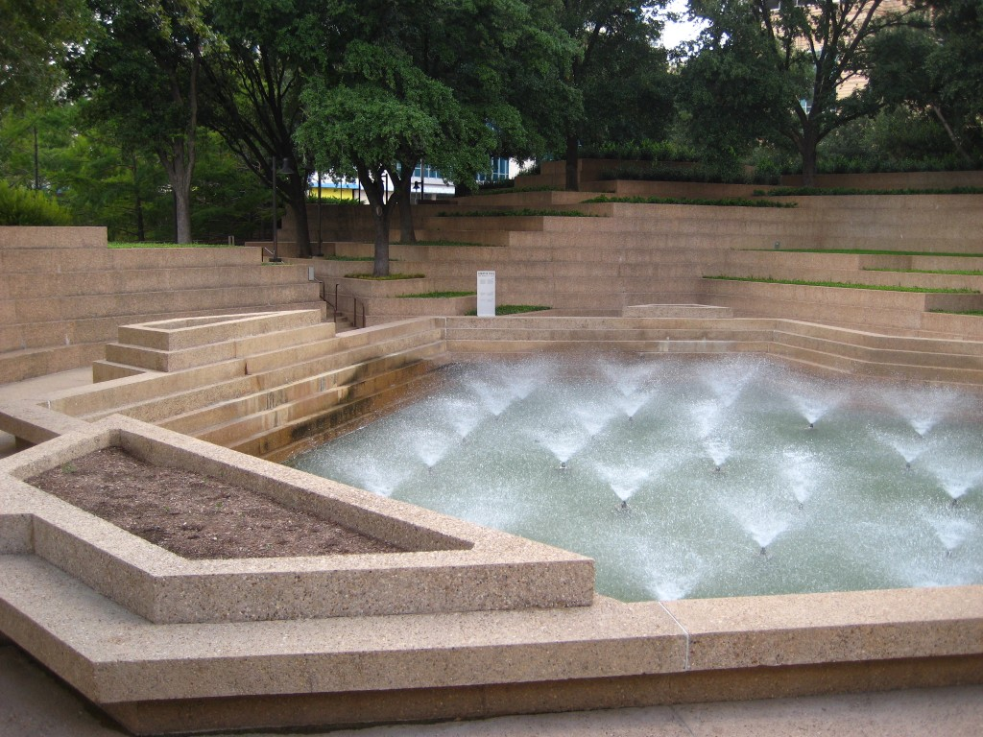

Slide 29
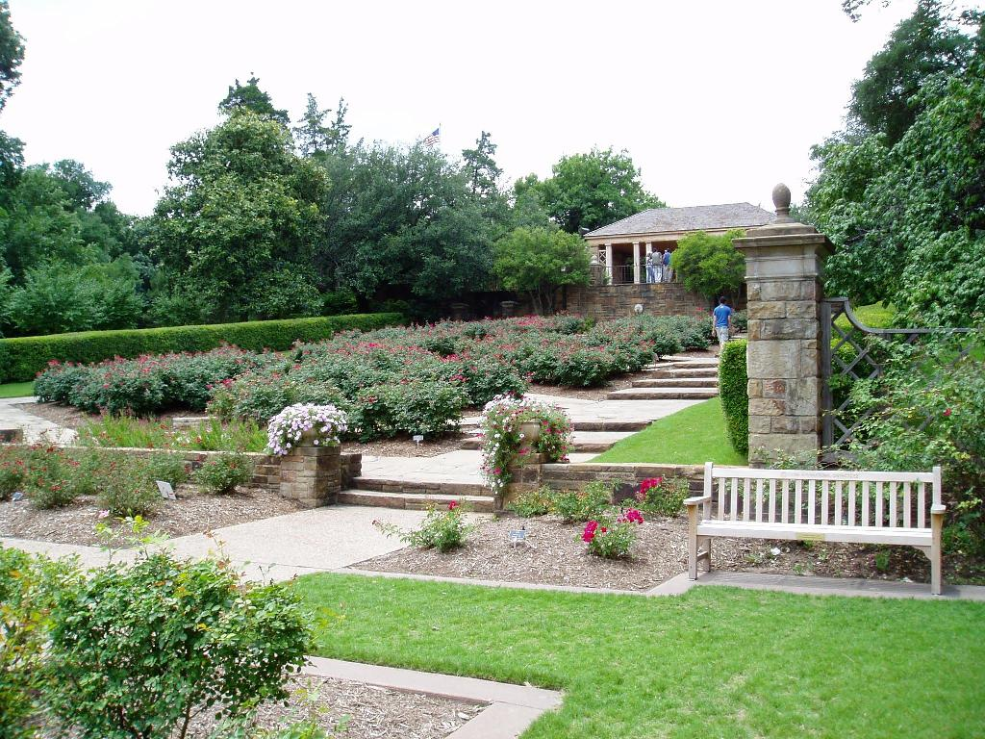

Slide 30
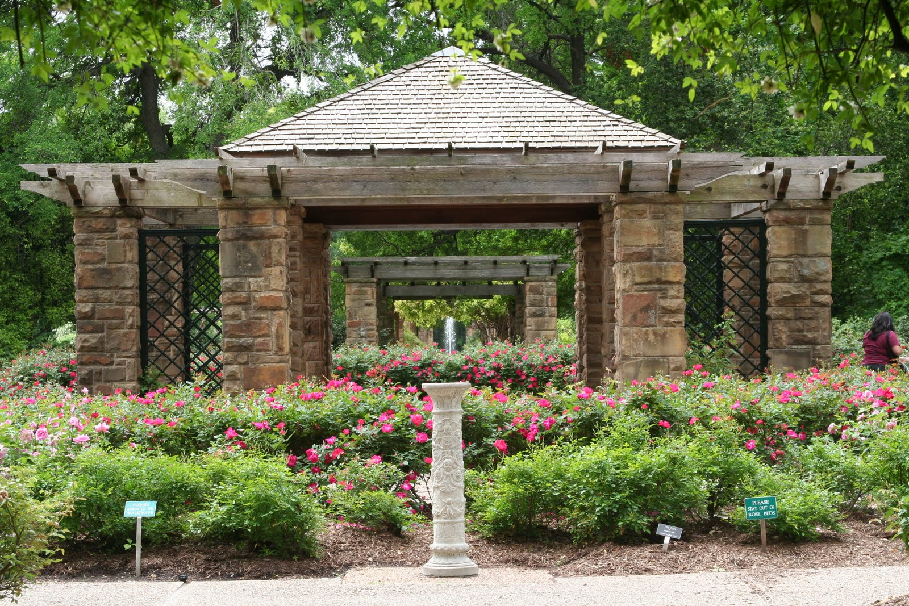

Slide 31
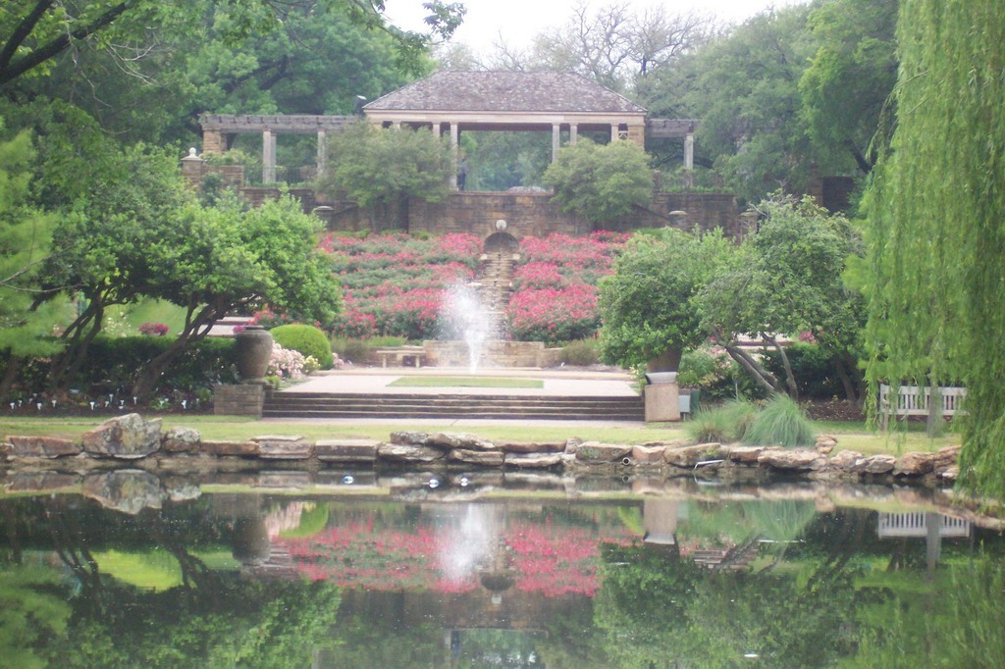

Slide 32
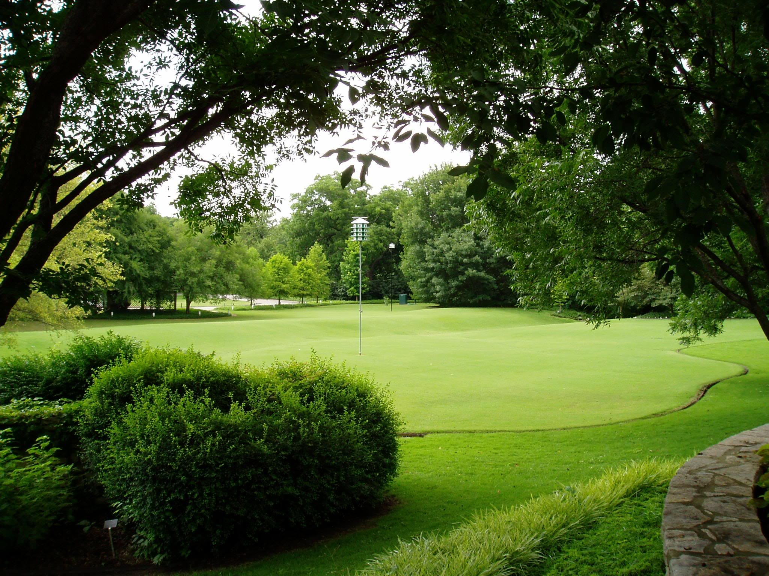

Slide 33
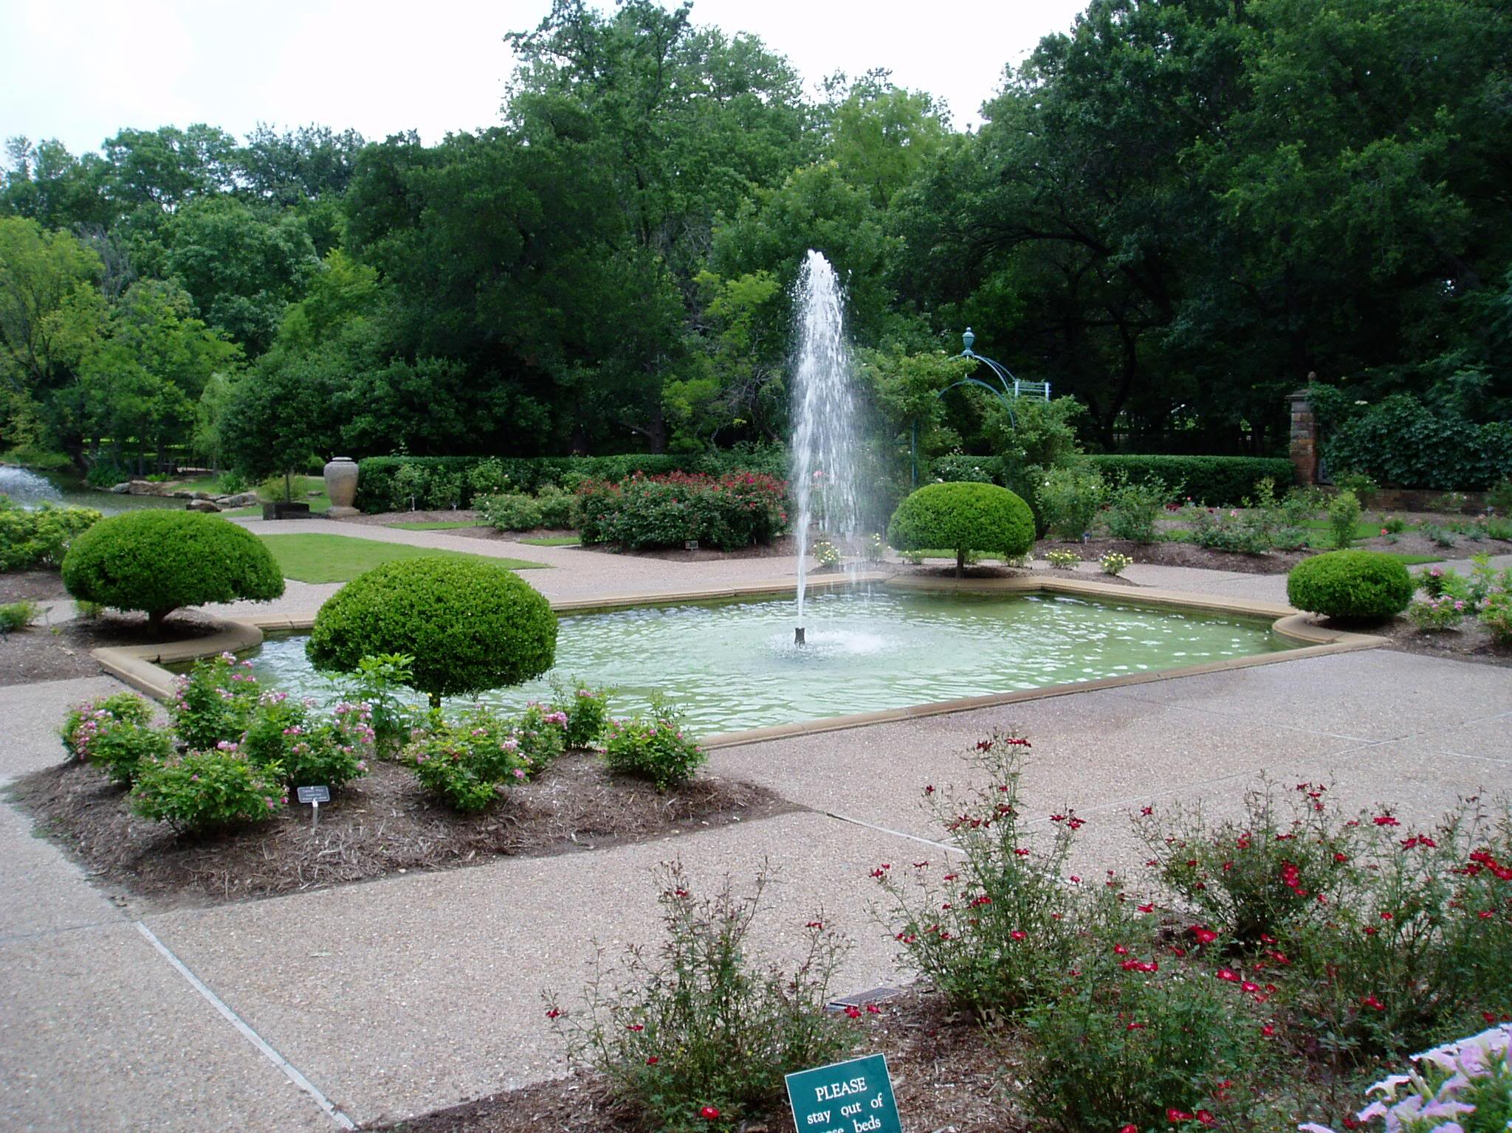

Slide 34
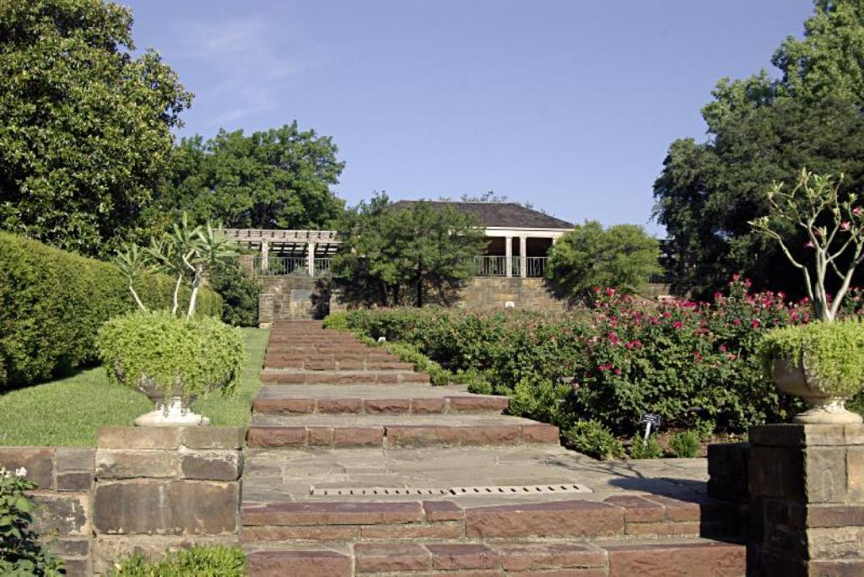

Slide 35
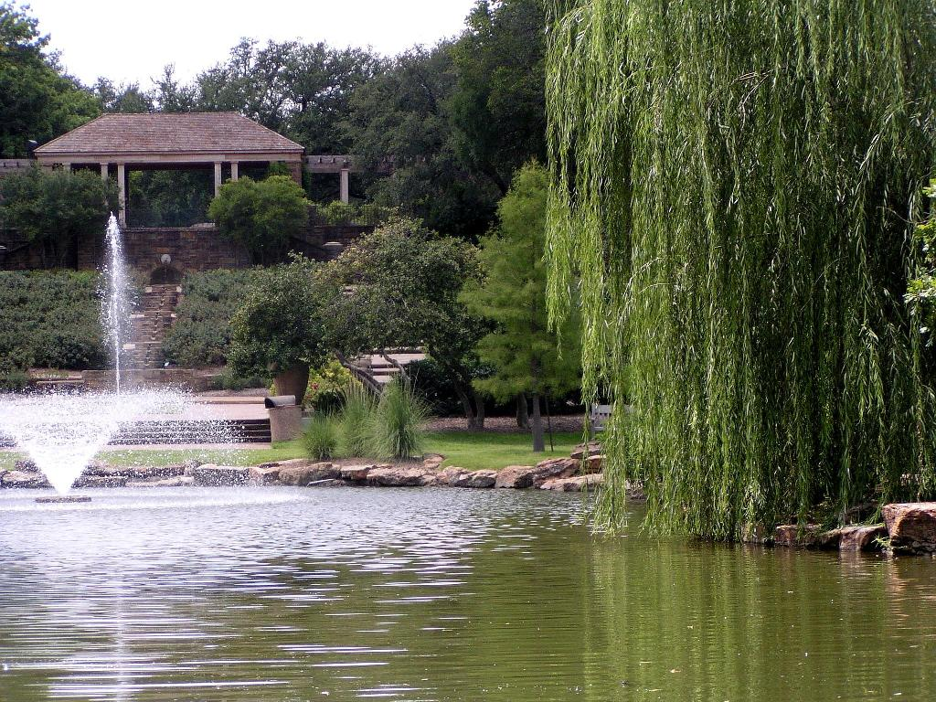

Slide 36
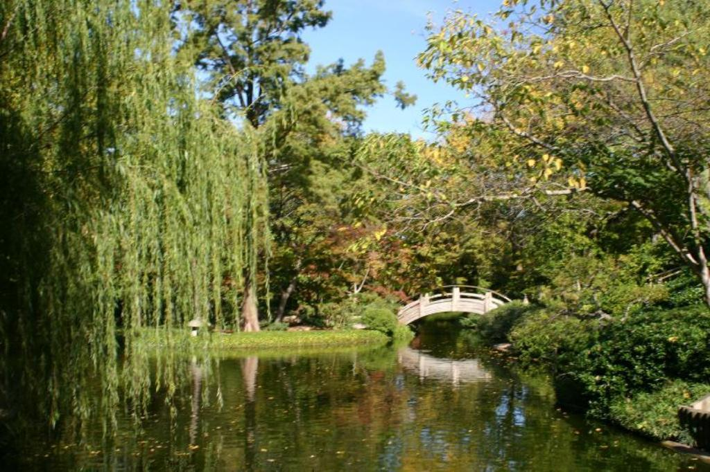

Slide 37
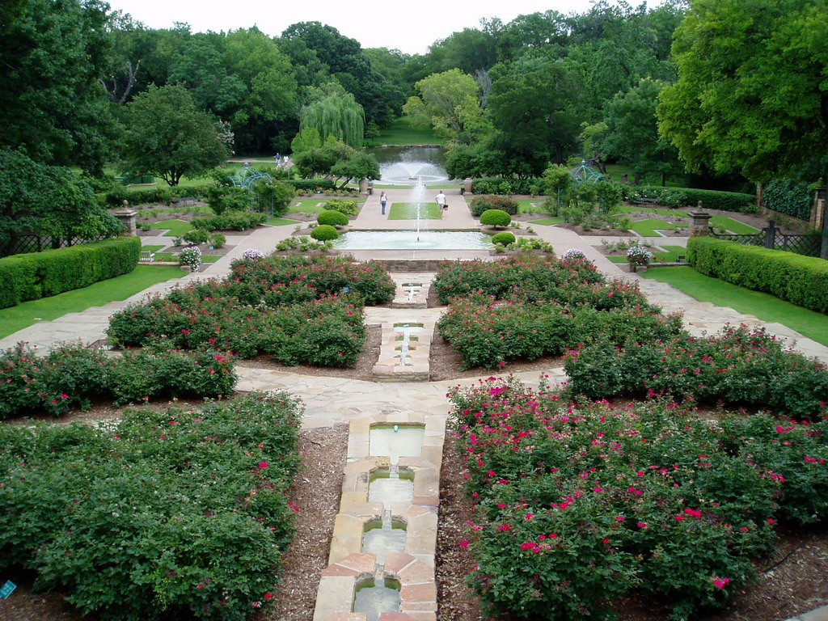

Slide 38
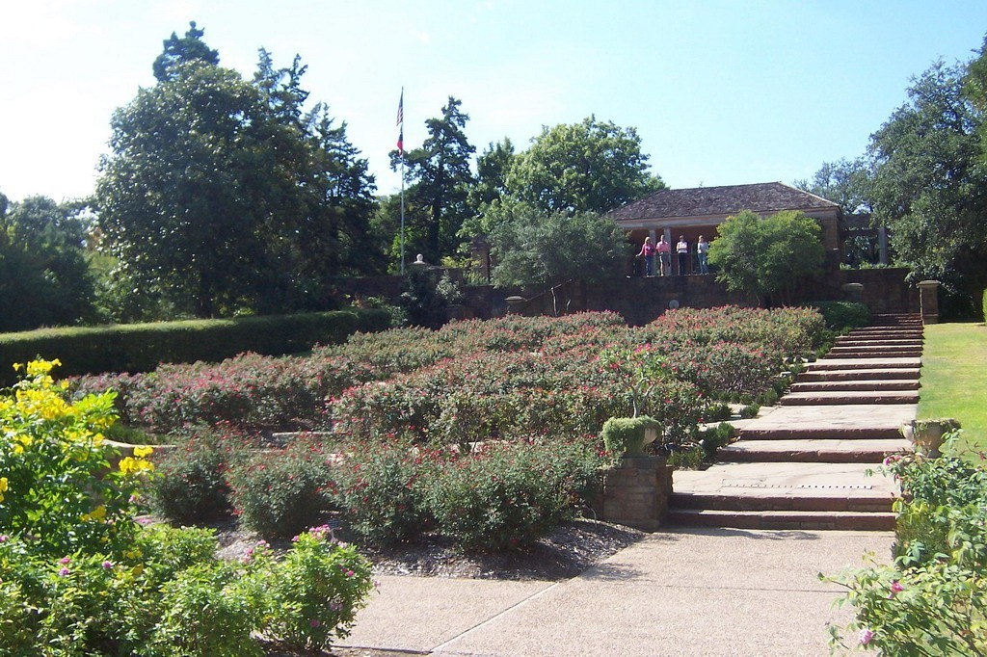

Slide 39
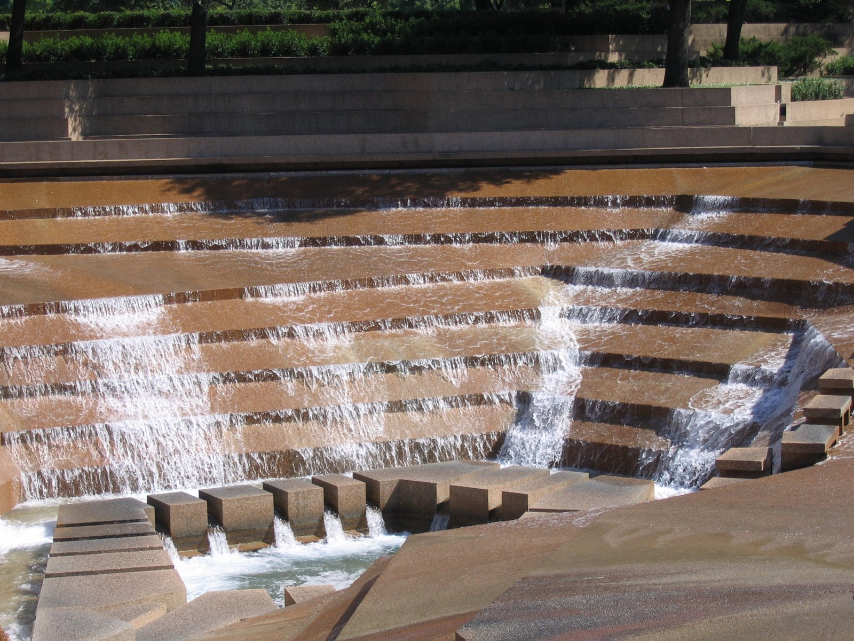

Slide 40
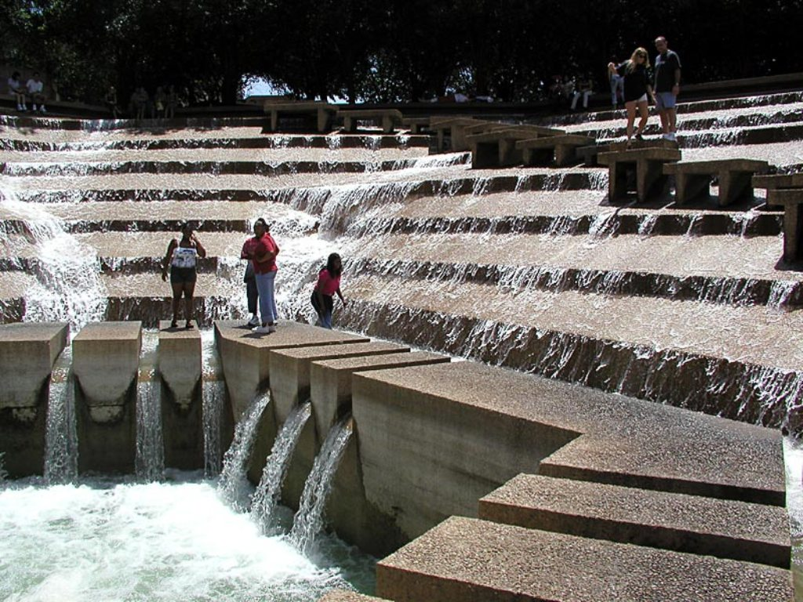

Slide 41
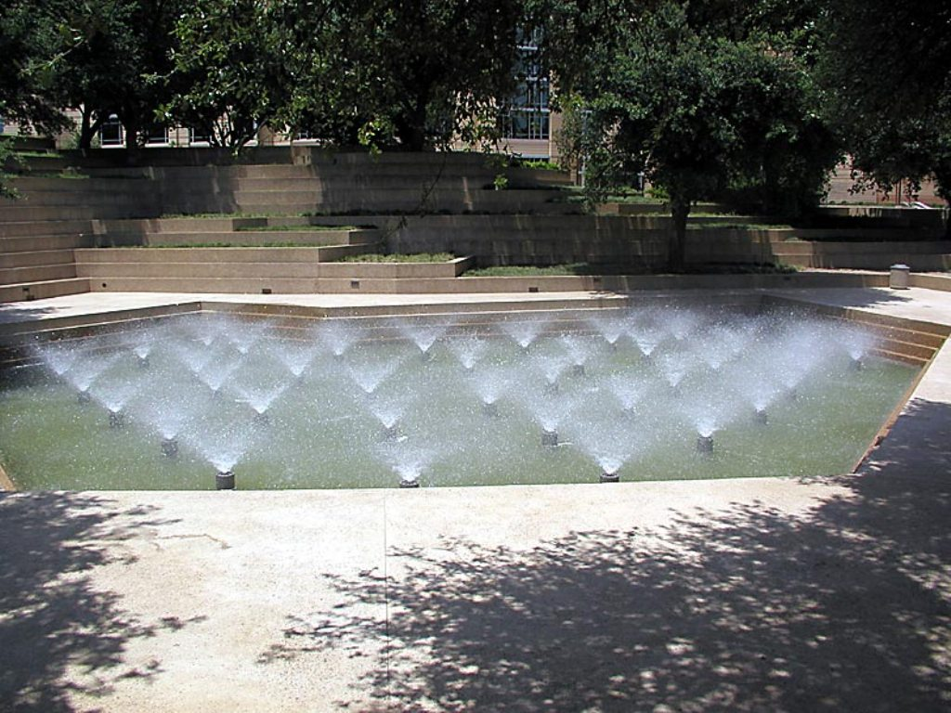

Slide 42
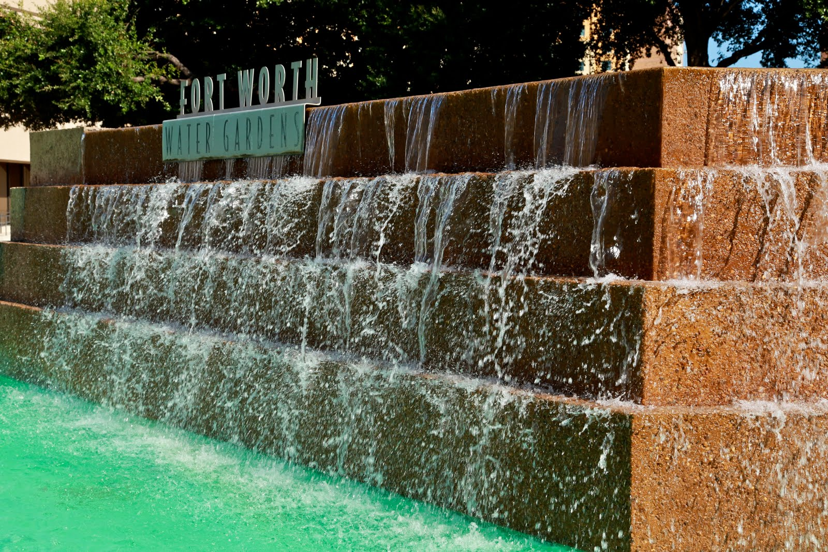

Slide 43
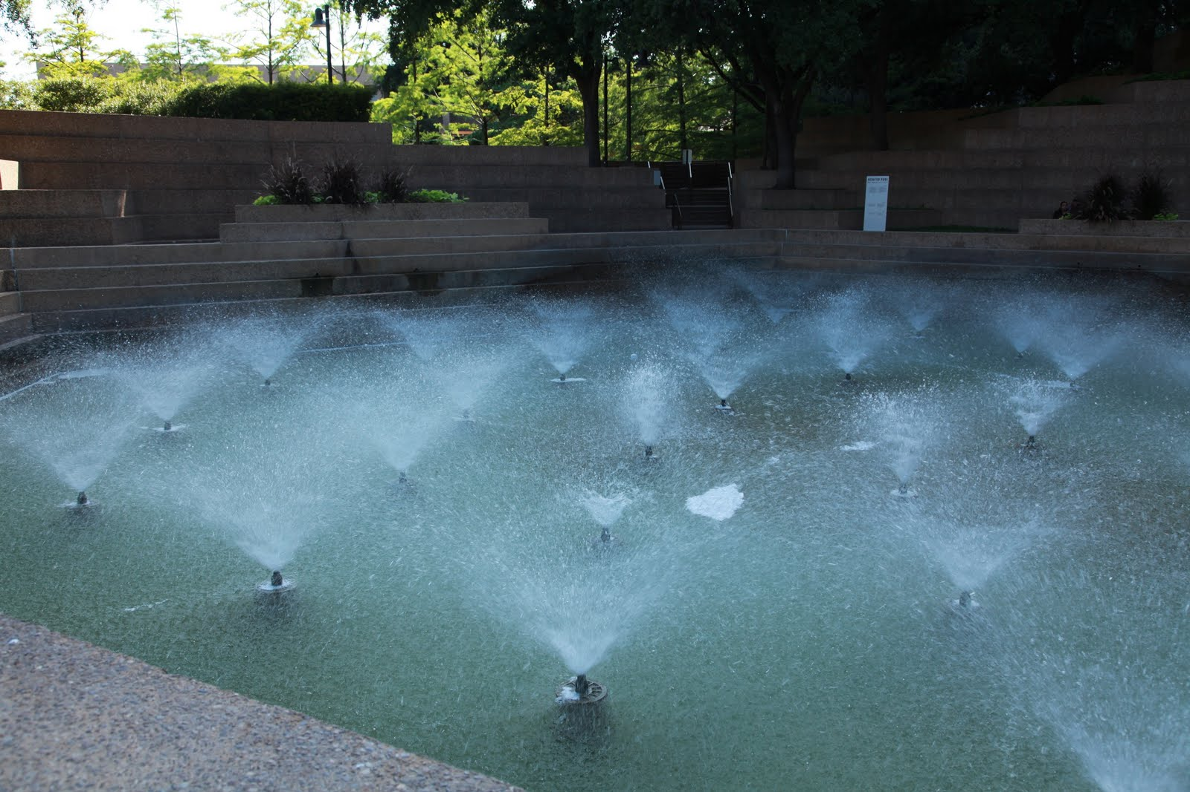

Slide 44
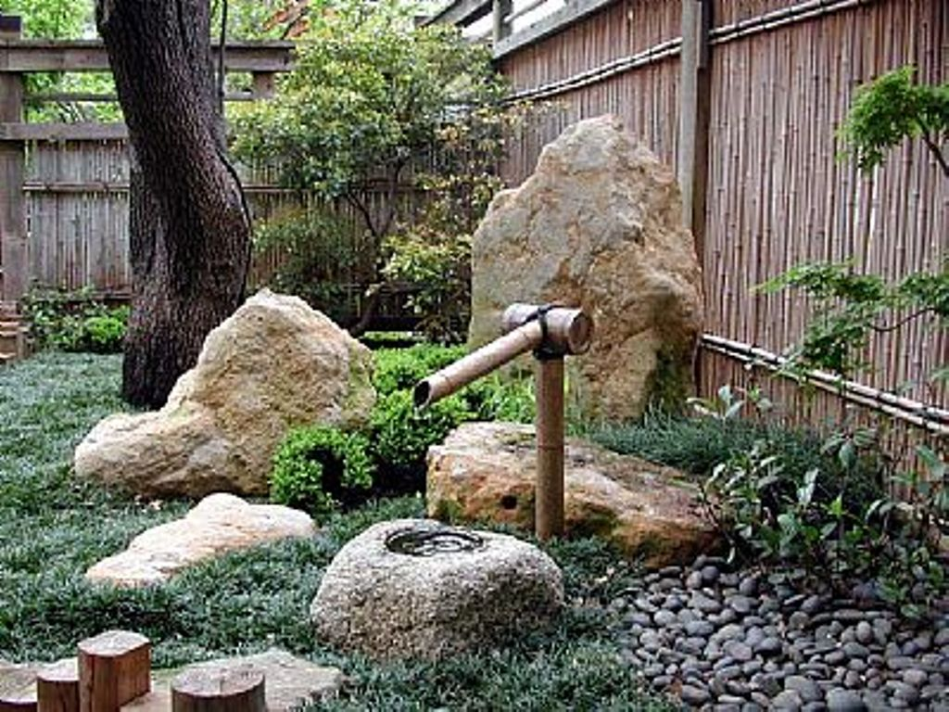

Slide 45
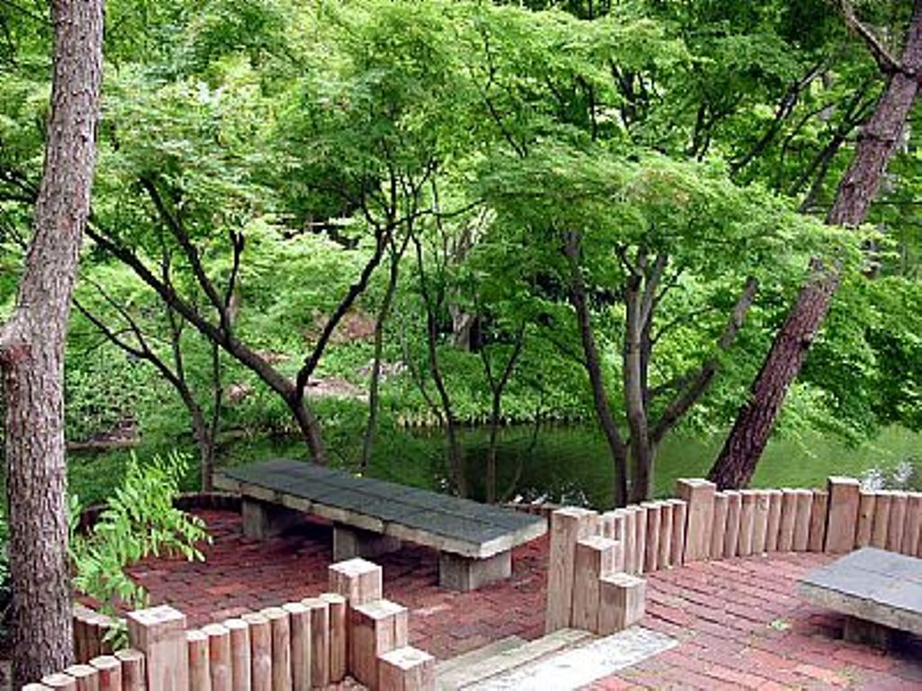

Slide 46
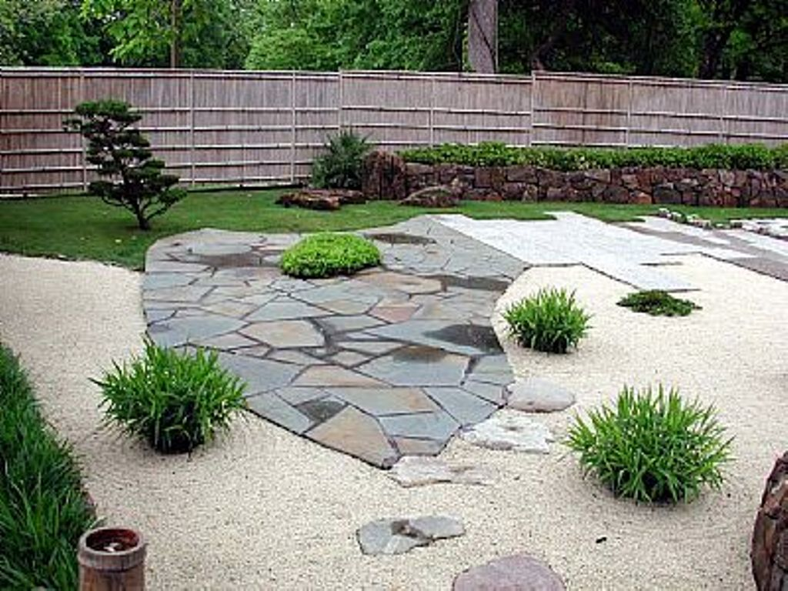

Slide 47
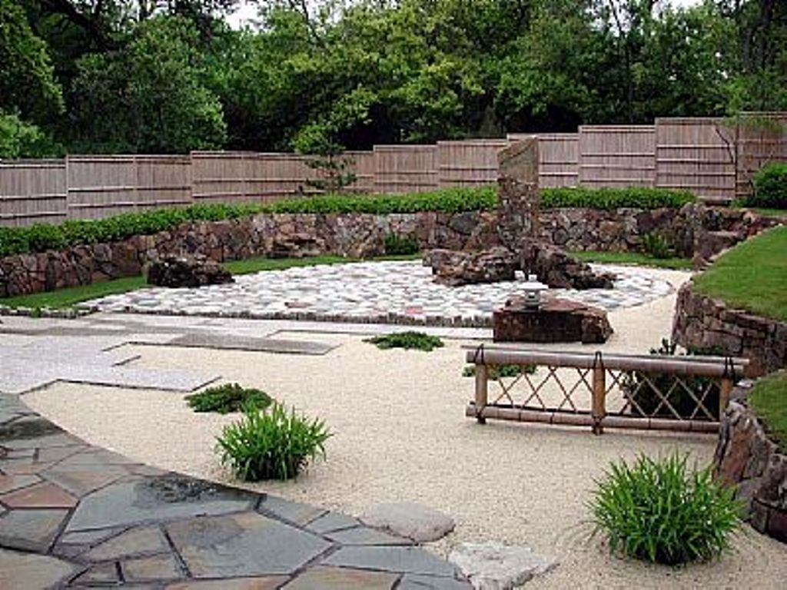

Slide 48
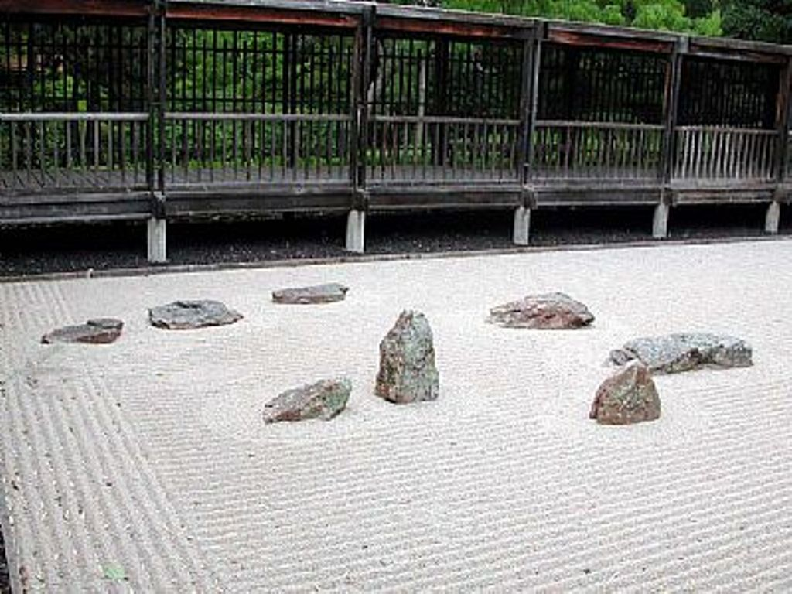

Slide 49
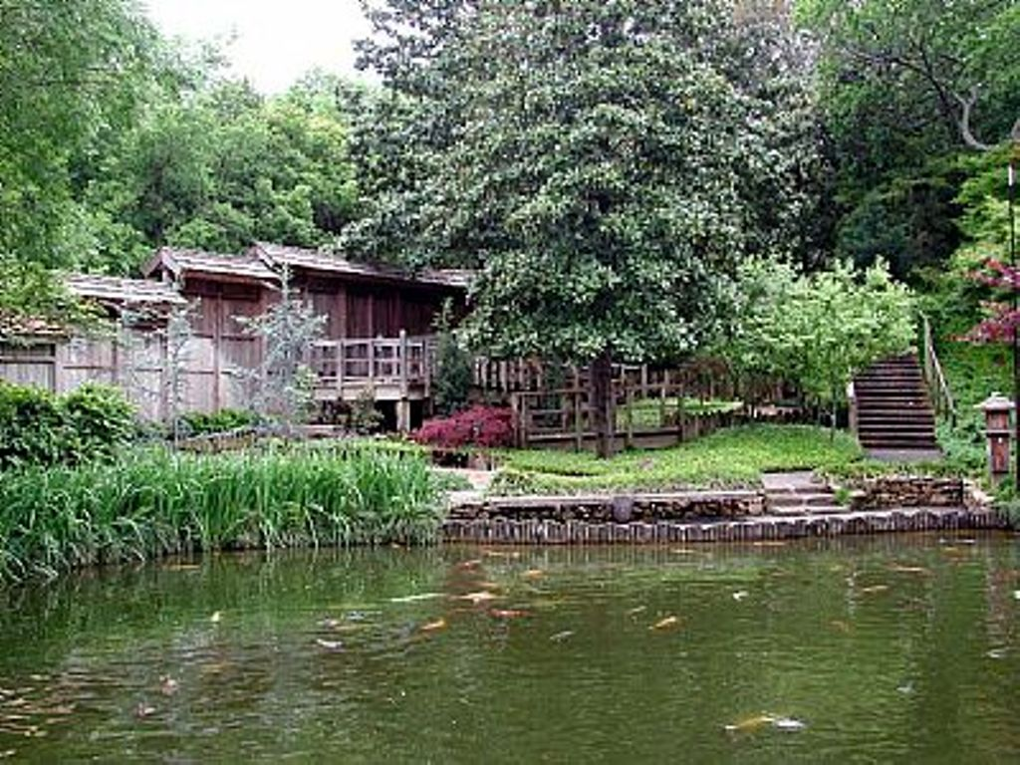

Slide 50
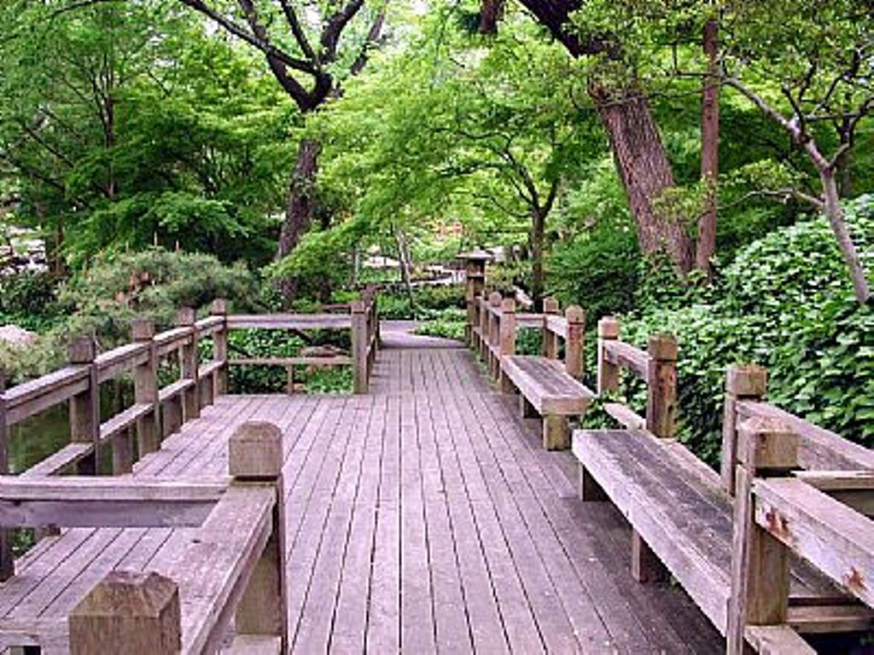

Slide 51
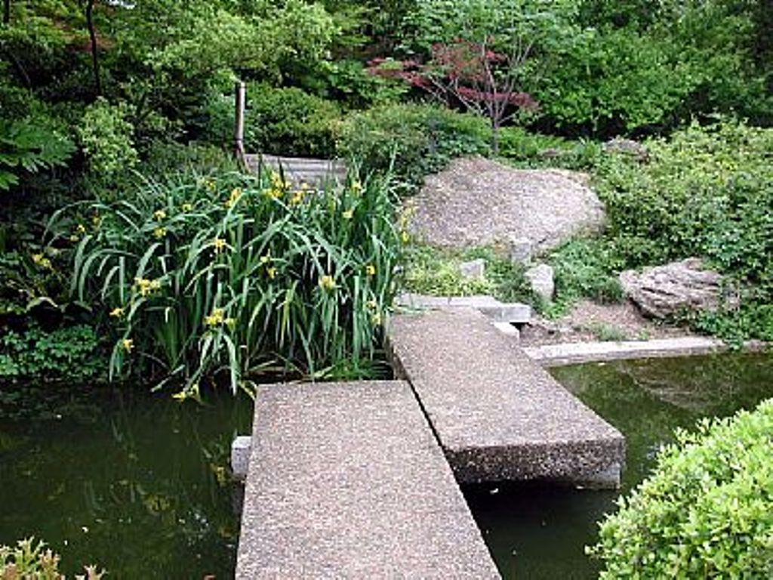

Slide 52
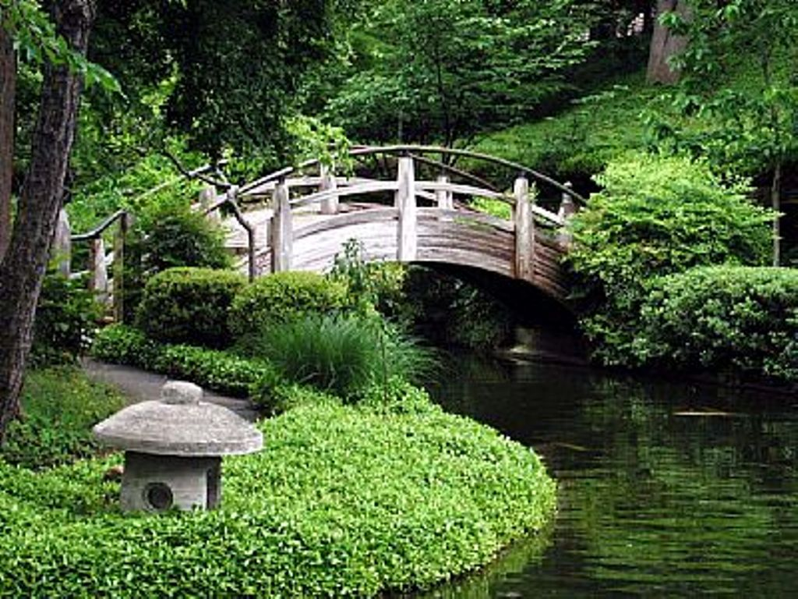

Slide 53
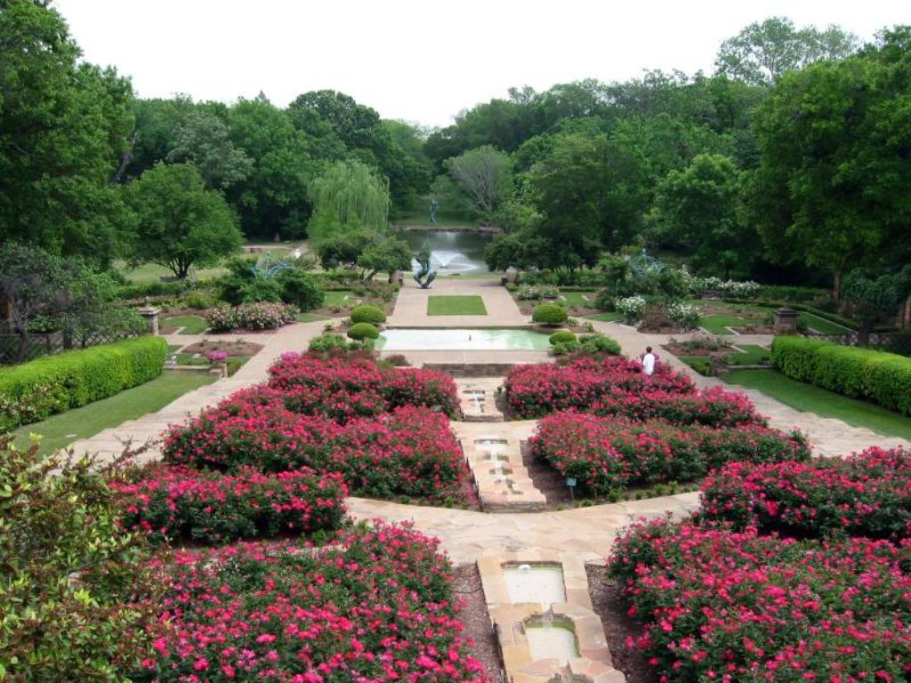

Slide 54
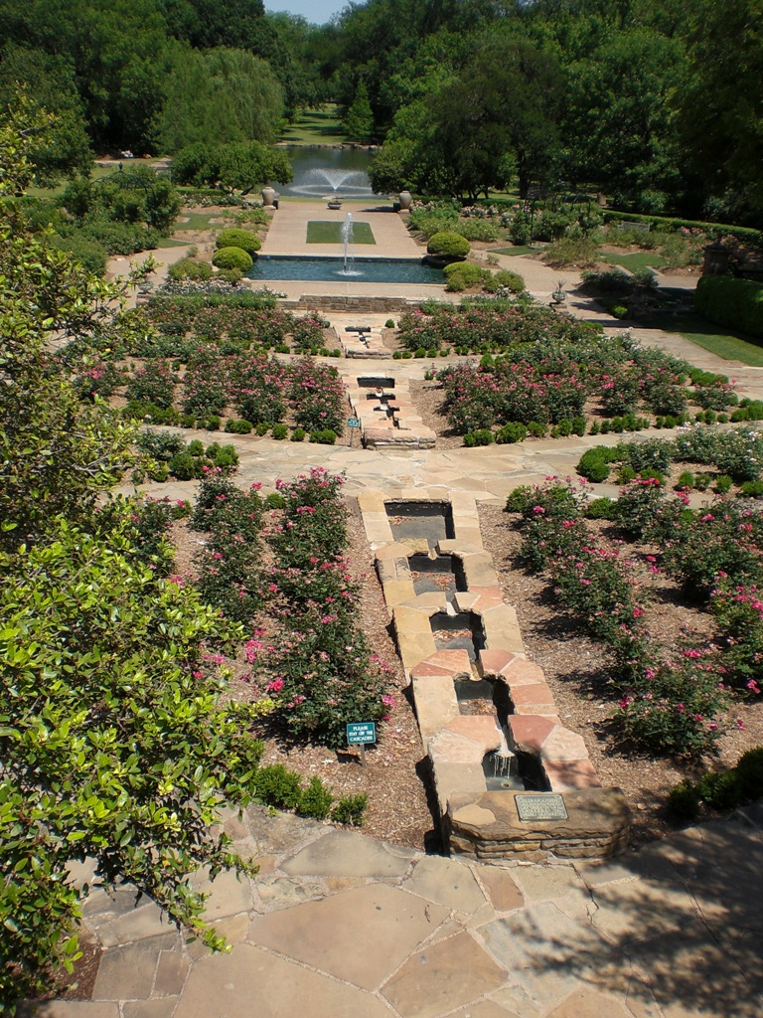
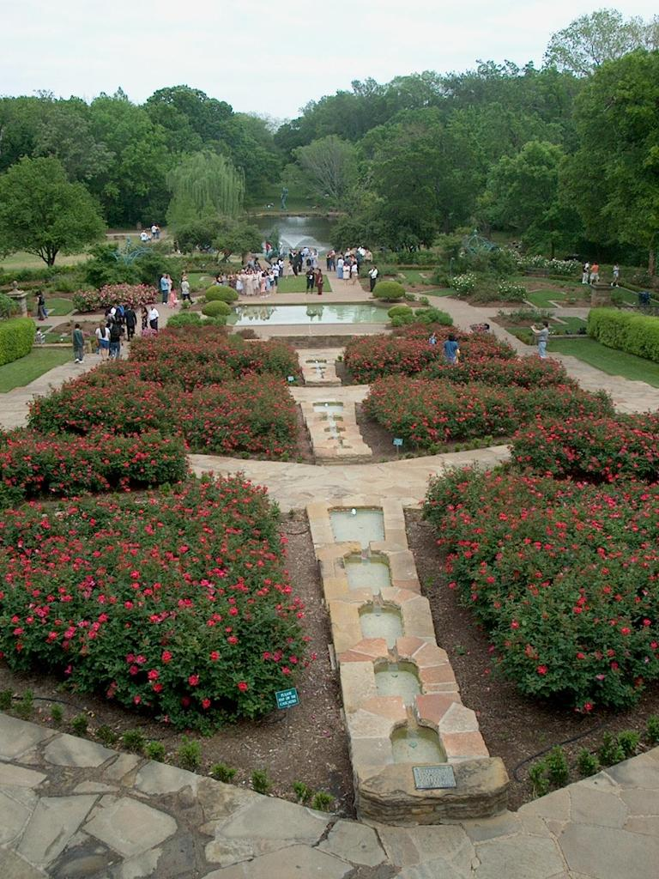

Slide 55


Slide 56


Slide 57


Slide 58


Slide 59


Slide 61
TEXAS.-Mercer Arboretum
Mercer Arboretum y Jardín Botánico (más de 250 hectáreas) con un jardín botánico y áreas naturales ubicado en Camino 2306 Aldine Westfield en no incorporadas del Condado de Harris, Texas , Estados Unidos ..
Los jardines son el nombre de Thelma y Charles Mercer, que compró 59.000 m ² en la década de 1940 para su hogar y jardín.

Slide 62
Se conservan los árboles nativos, tales como cerezos , oxidado blackhaw viburno y espinos, y presentó las camelias y árboles exóticos como el ginkgo , Bauhinia , Filadelfo , alcanfor y aceite de tung .
La propiedad fue comprada por el Condado de Harris en 1974, con grandes expansiones de (0,81 km 2) en 1984, y más de (150.000 m 2) en 1993.
Jardines de hoy en día incluyen Azalea bermas, ciprés calvo Pond, bambú Jardín (con más de 30 especies de difusión y formación de grupo de bambú), Daylily Jardín, Especies en Peligro de Extinción.

Slide 63
Robles Tierras Altas, Jardín Prehistoria, Rock Garden, Salvia Collection, jardín de la cortina del pantano y el paseo marítimo, Jardín Tropical, Viña del jardín, y un estanque y el puente de Woodland, así como mesas de picnic y más de 3 4,8 km de senderos para caminar.

Slide 64


Slide 65


Slide 66


Slide 67


Slide 68


Slide 69
TEXAS.-Moody Gardens
Moody Gardens es un complejo turístico en Galveston , en Texas. Que es propiedad, a través de un acuerdo complejo, por la ciudad de Galveston, pero financiado, operado y apoyado por la multimillonaria Moody Fundación .
Moody Gardens cuenta con tres principales pirámides atracciones: el acuario , que es uno de los más grandes del mundo y cuenta con muchas especies de peces y otras especies marinas, la selva pirámide, que contiene tropical animales y plantas , y la Pirámide de Discovery, que se centra en la ciencia orientada a exposiciones y actividades.

Slide 70
Otro gran atractivo es Palm Beach, una zona ajardinada de arena con lagunas de agua dulce que ofrecen actividades para niños.. Moody Gardens también tiene un teatro RideFilm con el movimiento basado en asientos pod, un 3-D IMAX teatro, una rueda de paletas barco de crucero, un hotel y un centro de convenciones .
El complejo atrae a muchos turistas locales de la ciudad de Houston y su periferia.
Los propietarios de los Moody Gardens encargaron un diseño del paisaje de Geoffrey Jellicoe .

Slide 71
Se describe en los jardines de la mente: el genio de Geoffrey Jellicoe por Michael Spens (Club de coleccionistas de antigüedades, 1992).
Esta pirámide es de color azul, y se aproxima a 12 pisos de altura.
Las piscinas grandes que se encuentran en esta pirámide contiene aproximadamente 8.000 especies, de peces, invertebrados, mamíferos, reptiles y plantas.
Las especies representan N. del Pacífico, el Pacífico Sur, y el borde de las regiones de la Antártida y el Caribe.

Slide 72
Pirámide Selva
Selva de Moody Gardens "Pirámide
Esta pirámide tiene la altura de 10 pisos, y es de color blanco con cristal transparente. Contiene el popular palo cuevas y Anexo Bosque Redescubierto, con un ocelote , pizotes , chevrotains , y otros animales de la selva en exhibición, así como perezosos de dos dedos y tamarinos cottontop en libertad alcance a través de los árboles.
El entorno de la pirámide incluye cascadas , enormes árboles, y animales salvajes.

Slide 73
La Selva estaba pasando por una importante actualización y mejora del proyecto.. La Selva completa de la gran apertura en el mundo y fue inaugurado en mayo de 2011. Todos los animales y algunos nuevos están en exhibición.
Descubrimiento Pirámide
La Pirámide del descubrimiento ofrece exposiciones itinerantes y la película de viaje (simulador de movimiento).. La gran exhibición de profundidad de color magenta pirámide actual, la puerta olvidada: Coming to America a través de Galveston.

Slide 74


Slide 75


Slide 76


Slide 77


Slide 78


Slide 79


Slide 80


Slide 81


Slide 82


Slide 83
UTAH.-Red Butte Garden
Red Butte Garden and Arboretum, es un jardín botánico de 72,844 m² de extensión en Salt Lake City, Utah y un Arboretum localizado en el campus de la Universidad de Utah.
El jardín comenzó su andadura en 1930, cuando el Dr. Walter P. Cottam, cofundador del Nature Conservancy y el presidente del departamento de botánica en la Universidad de Utah, comenzaron a usar los terrenos del campus para las investigación sobre las plantas.

Slide 84
Ambos están administrados por la Universidad de Utah. Su código de identificación internacional es UTSA.
Sus colecciones de plantas se pueden encontrar en diversos apartados, esparcidas por todo el jardín o agrupadas en las zonas del "Conifer Garden", "Water Pavilion", "Four Season Garden", "Terrace Garden", "Floral Walk", "Children´s Garden", "Amphitheater", "Herb Gardens", "Medicinal Gardens", y "Fragrance Gardens.
El Arboretum se encuentra situado en el Campus de la Universidad de Utah y posee unos 200 taxones.

Slide 85
El Red Butte Garden da acogiada a una serie de conciertos populares de música en el verano, así como a exhibiciones florales, de esculturas y de otros objetos de arte.
El jardín también ofrece numerosas clases y acontecimientos relacionados con la naturaleza.

Slide 86

Notes:
Red Butte Gardens

Slide 87


Slide 88


Slide 89


Slide 90
UTAH.-Salt Lake City
Salt Lake City, es la capital y mayor ciudad del estado de Utah, en los Estados Unidos.
A día 1 de julio de 2008 su población era de 181.698 habitantes en la ciudad y de algo más de dos millones de habitantes contando el área metropolitana que forma junto a las ciudades vecinas.
Fue fundada en 1847 por los Santos de los Últimos Días, iglesia dirigida en aquel entonces por Brigham Young.

Slide 91
Se encuentra justo al sur-este del Gran Lago Salado.
Es sede central de La Iglesia de Jesucristo de los Santos de los Últimos Días, también conocidos como mormones.

Slide 92


Slide 93


Slide 94


Slide 95


Slide 96


Slide 97


Slide 98


Slide 99


Slide 100
UTAH.-International Peace Gardens
Los Jardines de la Paz Internacional es un jardín botánico situado en Jordania Park en Salt Lake City , Utah .
Parte de la historia de Utah, el jardín fue concebido en 1939 y dedicada en 1952, los Jardines de la Paz Internacional ha acogido a decenas de miles de viajeros de todos los rincones del mundo, incluyendo a los socios el intercambio de Ciudades Hermanas de varios de Salt Lake.

Slide 101
El proyecto fue llevado a buen término por el ciudadano Otto señora Utah (Ruey) Wiesley, trabajando con el Salt Lake City Superintendente de Parques, el alcalde, y el Salt Lake Consejo de la Mujer. Hoy en día sigue siendo el jardín, bajo la dirección del Consejo de Salt Lake de la Mujer del Consejo de Ex Presidentes.
Cada participante del grupo con sede en Utah país se le asigna una parcela para crear un jardín con plantas nativas y la arquitectura del jardín y las estatuas de los líderes de la paz mundial típico de la patria y su cultura.

Slide 102
Los Jardines de la Paz en la actualidad representa la diversidad cultural de veintiséis países y alienta agradable vagar y la meditación de los visitantes.

Slide 103

Notes:
International Garden

Slide 104


Slide 105


Slide 106


Slide 107


Slide 108


Slide 109


Slide 110


Slide 111


Slide 112


Slide 113


Slide 114


Slide 115


Slide 116


Slide 117


Slide 118


Slide 119


Slide 120


Slide 121


